Slide 1




RESULTADOS DE LA IMPLEMENTACIÓN DEL COMPONENTE PROSPECTIVO Y CORRECTIVO DEL RIESGO DE DESASTRES EN LOS TRES NIVELES DE GOBIERNO EN LA ENCUESTA NACIONAL DE GESTIÓN DEL RIESGO DE DESASTRES – ENAGERD 2017
JOSÉ ANTONIO ZAVALA AGUIRRE
Director de Monitoreo, Seguimiento y Evaluación - DIMSE
CENEPRED

Slide 2
Información General

Slide 3
Permanencia en el cargo del Responsable en Gestión del Riesgo de Desastres
TIPO DE ENTIDAD | 1 A 6 MESES | 6 A 12 MESES | 12 A 24 MESES | 24 MESES A MÁS | NO RESPONDIO | TOTAL ENTIDADES
MINISTERIOS | 9 | 2 | 4 | 2 | 1 | 18
ORGANISMOS PUBLICOS | 3 | 5 | 4 | 6 | 25 | 78
GOBIERNO REGIONAL | 20 | 5 | 0 | 0 | 0 | 25
MUNICIPALIDADES PROVINCIALES | 109 | 19 | 6 | 47 | 15 | 196
MUNICIPALIDADES DISTRITALES | 785 | 218 | 25 | 134 | 497 | 1678
UNIVERSIDADES | 3 | 6 | 2 | 13 | 44 | 143
TOTAL | 929 | 255 | 41 | 202 | 582 | 2138
PORCENTAJE | 43.5% | 11.9% | 1.9% | 9.4% | 27.2%
Fuente: SIMSE / DIMSE / CENEPRED - agosto de 2019

Slide 4
GRUPOS DE TRABAJO EN GESTION DEL RIESGO DE DESASTRES 2018

Slide 5
OBJETIVO ESTRATÉGICO 1

Slide 6
Objetivo Estratégico 1: Desarrollar el Conocimiento del Riesgo
Objetivo Especifico 1.1 Desarrollar investigación científica y técnica en gestión del riesgo de desastres.
Se tiene a 07 Organismos Públicos y Universidades (3%) cuentan con informes y/o estudios, esto indica un limitado avance en la elaboración de instrumentos técnicos y normativos aprobados para fortalecer el desarrollo de las investigaciones de la GRD.
505 entidades (25%) promueven la difusión de las investigaciones orientadas a la GRD, 01 Ministerio, 10 Gobiernos Regionales, 73 Municipalidades Provinciales y 418 Municipalidades Distritales.
Los eventos de intercambio de experiencias en GRD: seminarios, simposios, mesas de trabajo y congresos.
Objetivo Especifico 1.2 Fortalecer el análisis del riesgo de desastres.
Limitada cantidad de Organismos Públicos y Universidades (3%), que han elaborado estudios y/o informes. Los estudios de mayor publicación: inundaciones, lluvias intensas, sismos, movimientos de masas y baja temperatura.
El 7% de las entidades en los tres niveles de gobierno, han elaborado estudios relacionados: estimaciones, escenarios y evaluaciones de riesgo; los cuales no fueron comunicados en forma oportuna a la población.
Objetivo Específico 1.3 Desarrollar la gestión de la información estandarizada en GRD.
El 22% de las entidades del Estado, han desarrollado estrategias de comunicación orientadas a la GRD.
El 35% de las entidades de los tres niveles de gobierno, indican que acceden al SIGRID: 96% Gobiernos Regionales, 72% Ministerios, 49% Municipalidades Provinciales, 34% Municipalidades Distritales y 8% Universidades.
Un 55% indica haber designado su Administrador SIGRID, así como, el 52.1% cuenta con conocimientos en sistema de información geográfica.
Sólo el 10% de las entidades del Estado, han desarrollado sistemas y/o aplicativos informáticos que les permita acceder a información relacionada a GRD, lo cual, limita la articulación en la SINAGERD.

Slide 7
OBJETIVO ESTRATÉGICO 2

Slide 8
Objetivo Estratégico 2: Evitar y Reducir las condiciones de riesgo de los medios de vida de la población con un enfoque territorial
Objetivo Especifico 2.1 Fortalecer el proceso de planificación del ordenamiento y gestión territorial con enfoque de GRD.
Los Ministerios indican conocen, comprenden y aplican La Ley del SINAGERD, el Plan Nacional de Gestión del Riesgo de Desastres – PLANAGERD 2014 – 20121 y los Lineamientos Técnicos de Conformación de Grupos de Trabajo; y en menor proporción la Guía metodológica para la formulación de Planes de Prevención y Reducción del Riesgo de Desastres, Guía metodológica para la elaboración del Plan de reasentamiento poblacional de zonas de muy alto riesgo no mitigable.
Dos Ministerios han elaborado y aprobado de Instrumentos Técnicos Metodológicos para la Planificación Territorial con enfoque de GRD.
89 entidades (4%), han elaborado, actualizado e implementado Planes de Ordenamiento Territorial con Enfoque de GRD.
159 entidades han elaborado Planes de Ordenamiento Territorial con Enfoque de GRD: 01 Ministerio, 7 Gobiernos Regionales, 21 Municipalidades Provinciales y 57 Municipalidades Distritales
.
Objetivo Especifico 2.2 Desarrollar condiciones de seguridad de los servicios básicos y medios de vidas esenciales ante el riesgo de desastres
Solo 5 entidades aprobaron normas que contribuyen a mejorar las condiciones de seguridad ante el riesgo de desastres.
78 entidades han implementado las condiciones de seguridad en Instituciones Educativas y Establecimientos de Salud.
45 entidades han gestionado servicios seguros para el abastecimiento de agua y saneamiento, energía, transporte, comunicaciones, seguridad ciudadana, bomberos y/o equipos públicos seguros.

Slide 9
Objetivo Estratégico 2: Evitar y Reducir las condiciones de riesgo de los medios de vida de la población con un enfoque territorial
Objetivo Específico 2.3 Gestionar el adecuado uso y ocupación del territorio incorporando la GRD
Se tiene que 51 entidades (3%) indican contar con sistema o aplicativo informático para realizar el levantamiento catastral.
67 entidades (4%), cuentan con Catastro Actualizado.
168 entidades (9%) han adecuado normas y estandarizando procedimientos para el otorgamiento de licencias de edificaciones con enfoque de GRD.
104 entidades (6%) han adecuado normas y estandarizados procedimientos para el otorgamiento de licencias de habilitación urbana y rural con enfoque de GRD.
28 de las entidades (2%) han modificado su TUPA para otorgar Licencias de edificación y Habilitación Urbana y Rural con enfoque de GRD.
487 entidades (26%) indican conocer y/o aplicar el nuevo Reglamento ITSE; 179 (9%) de las entidades, los formatos y requisitos del procedimiento ITSE
139 entidades (7%) indican haber recibido por parte de CENEPRED capacitación con relación a los procedimientos administrativos que ejecutan las entidades relacionadas a las ITSE.
215 entidades (11%) indican haber recibido asistencia técnica y/o capacitación a identificación de zonas de muy alto riesgo no mitigable.
Se tiene 56 de entidades (3%) indican haber recibido la asistencia técnica y/o capacitación a la elaboración del Plan de Prevención y Reducción del Riesgo de Desastres, 6 entidades (0.3%) indican que cuentan con Plan de Reasentamiento Poblacional en zonas de muy alto riesgo no mitigable.
Se tiene 5 entidades (0.3%) que cuentan con comité de reasentamiento poblacional conformado.

Slide 10
OBJETIVO ESTRATÉGICO 3

Slide 11
Objetivo Estratégico 3: Desarrollar capacidad de respuesta ante emergencias y desastres.
Objetivo Especifico 3.1 Desarrollar capacidad de respuesta inmediata.
Se han aprobado 407 instrumentos técnicos de respuesta frente a emergencias y desastres: 155 mapas de riesgo, 113 rutas de evacuación y zonas seguras, y 53 en procedimientos de actuación ante emergencias.
111 entidades (5.4%), indican haber realizado acciones de preparación ante situaciones de emergencia. 216 entidades, indican haber realizado capacitación y sensibilización a la población identificada en zonas de alto riesgo y muy alto riesgo. Simulacros realizados: en Sismos 99 entidades, 14 en movimientos de masas y uno en vulcanismos.
93 entidades tienen SAT con equipos tecnológicos y 58 con equipamiento comunitario (14 tsunamis, 12 movimiento en masa, 7 aluviones, 38 inundaciones y 22 otros peligros).
Objetivo Especifico 3.2 Desarrollar capacidad para la atención de emergencias y desastres.
Se tienen aprobado: 461 Planes de Contingencia, 102 Planes de Operación de Emergencias, 59 Planes de Educación Comunitaria, 52 Planes de Preparación y 35 Planes de Rehabilitación. Se han implementado 672 brigadas de apoyo de primera respuesta y asistencia humanitaria.
Existen 235 entidades que cuentan con su COE conformado; 161 entidades indica que su COE cuenta con equipos de cómputo, 80 cuenta con radio para la comunicación, 69 cuenta con teléfono fijo, 170 con telefonía móvil, 183 con acceso a internet. 167 cuenta con personal capacitado en SINPAD, 120 en EDAN Perú.

Slide 12
OBJETIVO ESTRATÉGICO 4

Slide 13
Objetivo Estratégico 4: Fortalecer la capacidad para la recuperación física, económica y social.
Objetivo Específico 4.1 Desarrollar capacidades para la gestión de la rehabilitación y reconstrucción.
El 22% de los Ministerios cuentan con instrumentos técnicos normativos para la rehabilitación ante el riesgo de desastres, de los cuales, el Ministerio de Transporte y Comunicaciones es el único de que cuenta con Plan de Rehabilitación.
325 entidades (17%) recibieron capacitación en acceso y/o gestión de recursos en servicios públicos básicos e infraestructura enmarcado en la rehabilitación y reconstrucción, de los cuales 273 entidades recibieron capacitación de parte INDECI.
309 entidades indican contar con personal especializado para desarrollar los procesos de rehabilitación y reconstrucción en los servicios públicos básicos e infraestructura.
Objetivo Específico 4.2 Promover la transferencia del riesgo.
10 entidades entre ellos, Gobierno Regional de Tacna, Superintendencia De Transporte Terrestre de Personas, Carga y Mercancías y 08 Municipalidades Distritales, indican haber desarrollado estrategias para asegurar los bienes de la institución por daños y pérdidas.
08 Entidades informaron que han adquirido seguros.
En el año 2018 ninguno de los organismos reguladores ha desarrollado una coordinación técnica para acceder a una póliza de seguro privado ante riesgos de desastres.

Slide 14
OBJETIVO ESTRATÉGICO 5

Slide 15
Objetivo Estratégico 5: Fortalecer las capacidades institucionales para el desarrollo de la gestión del riesgo de desastres
Objetivo Específico 5.1 Institucionalizar la GRD en los tres niveles de gobierno.
En el ejercicio 2018, el INDECI indicó que ha elaborado instrumentos y/o mecanismos técnicos legales para fortalecer el desarrollo de la GRD.
El 4.38% de las entidades han incorporado la gestión del riesgo de desastres en el plan sectorial (PESEM) o Plan de Desarrollo Concertado (PDC), el 5.12% han incluido en el plan estratégico institucional, el 14.75% en el plan operativo anual, 8.26% han incluido la GRD en el Reglamento de Organización y Funciones - ROF y el 5.90% incorporaron la GRD en el Manual de Organización y Funciones o Manual de Perfiles de Puestos - MPP.
El 33.45% de las entidades indican haber recibido capacitación o asistencia técnica en temas de gestión del riesgo de desastres; el 31.42% de las entidades indica haber recibido capacitación de CENEPRED y el 55.16% indican haberlo recibido de INDECI.
Existe mayor requerimiento de capacitación en evaluación de riesgos, ley 29664 y su reglamento, gestión institucional, Plan de prevención y reducción del riesgo de desastres, Plan de Contingencia y Plan De Operaciones de Emergencia.
Sólo 20 entidades de los tres niveles de gobierno indican haber desarrollado mecanismos o instrumentos para el monitoreo, seguimiento y evaluación de acciones de la GRD; 18 de las referidas entidades han proporcionado los documentos correspondientes través del SIMSE.
Tenemos que 134 instituciones indican contar con su Plan de Prevención y Reducción del Riesgo de Desastres, representando el 6.72% del total de entidades a nivel nacional, de los cuales el 49.25%, precisó que contó con asistencia técnica del CENEPRED para la elaboración del plan.
Objetivo Específico: 5.2 Desarrollar la gestión de continuidad operativa del Estado.
El 0.99% de las Entidades han desarrollado alguna normativa que promueva acciones para la continuidad operativa en el ámbito de su competencia. Entre los documentos elaborados para implementar la continuidad operativa se encuentran resoluciones y ordenanzas regionales/municipales; solo 22 entidades han implementado documentos para la implementación de la Continuidad Operativa, por lo que se concluye el limitado avance en el desarrollo de instrumentos técnicos normativos para la gestión de la continuidad operativa.
Del desarrollo de planes de continuidad operativa, se obtiene que el 1.80% de entidades han cumplido con su elaboración, asimismo, el 0.83% de las entidades han conformado el grupo de comando para operativizar la continuidad operativa.
El 0.53% de entidades de los tres niveles de gobierno indican haber desarrollado acciones para promover la continuidad operativa, articulados con el sector privado.

Slide 16
OBJETIVO ESTRATÉGICO 6

Slide 17
Objetivo Estratégico 6: Fortalecer la participación de la población y sociedad organizada para el desarrollo de una cultura de prevención.
Objetivo Específico 6.1 Fortalecer la cultura de prevención en la población.
Los Gobiernos Regionales de Tacna y Ucayali, así como las Universidad Mayor de San Marcos y la Universidad Peruana Los Andes, han incorporado en el diseño curricular la GRD.
La referida implementación de la GRD en el diseño curricular, se ha realizado en 1343 Instituciones Educativas de educación básica regular y en la UNMSM.
Los Gobiernos Regionales de Ucayali y Tacna, indican haber implementado en el diseño curricular la GRD en 55 entidades, de igual
manera la Universidad Nacional de San Marcos indican haberlo implementado.
44 entidades (2.14%) han desarrollado programas de educación comunitaria. 500 Instituciones han participado en los programas de educación comunitaria, las cuales han sido desarrolladas: 102 por Gobiernos Regionales, 43 por las Municipalidades Provinciales, 355 por las Municipalidades Distritales.
En los referidos programas han participado 11621 personas, de los cuales con los programas desarrollados.
78 entidades (3.79%) han desarrollado programas de educación comunitaria.
Objetivo Específico 6.2 Promover la participación de la sociedad organizada en GRD.
127 entidades (6.17%) han conformado plataformas y/o mesas de trabajo con organizaciones sociales públicas con la finalidad de fomentar la cultura de prevención del riesgo de desastres.
En las plataformas o mesas de trabajo conformadas por los Ministerios la han conformado 50 entidades, 199 entidades en el caso de los Gobiernos Regionales, 353 en Municipalidades Provinciales, 1979 en Municipalidades Distritales y 26 en Universidades.
51 entidades (2.48%) han promovido el desarrollo y la participación de la sociedad civil para el voluntariado en emergencias y rehabilitación.

Slide 18
Cobertura

Slide 19
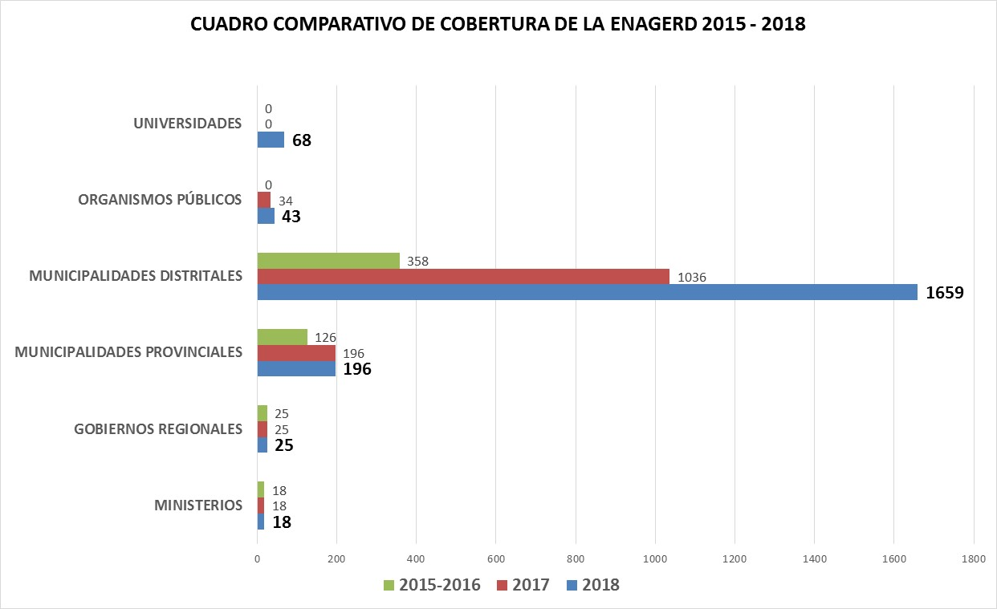
143
48%
78
55%
1655
1673
1678
99%
196
100%
25
100%
18
100%

Slide 20
ENAGERD PERIODO 2015 – 2018
NUMERO DE ENTIDADES QUE PARTICIPARON
TIPO ENTIDADES | ENCUESTA 2015 - 2016 |  | ENAGERD 2017 |  | ENAGERD 2018
 | TOTAL ENTIDADES | REGISTRO ENCUESTA | TOTAL ENTIDADES | REGISTRO ENCUESTA | TOTAL ENTIDADES | REGISTRO ENCUESTA
MINISTERIOS | 18 | 18 | 18 | 18 | 18 | 18
ORGANISMOS PUBLICOS | 0 | 0 | 52 | 34 | 78 | 43
UNIVERSIDADES | 0 | 0 | 0 | 0 | 143 | 68
GOBIERNOS REGIONALES | 25 | 25 | 25 | 25 | 25 | 25
MUNIC. PROVINCIALES | 196 | 126 | 196 | 196 | 196 | 196
MUNIC. DISTRITALES | 1655 | 358 | 1673 | 1033 | 1678 | 1659
TOTAL | 1894 | 527 | 1964 | 1306 | 2138 | 2009
% DE PARTICIPACIÓN | 27.82% |  | 66.50% |  | 93.97%
FUENTE: SISTEMA DE INFORMACION DE MONITOREO, SEGUIMIENTO Y EVALUACION - SIMSE / CENEPRED - 2019

Slide 21
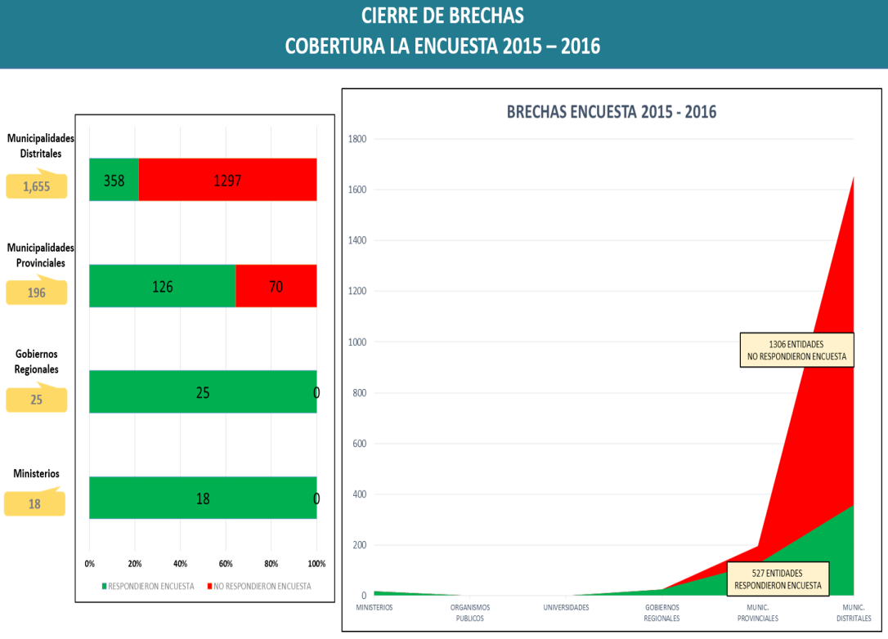
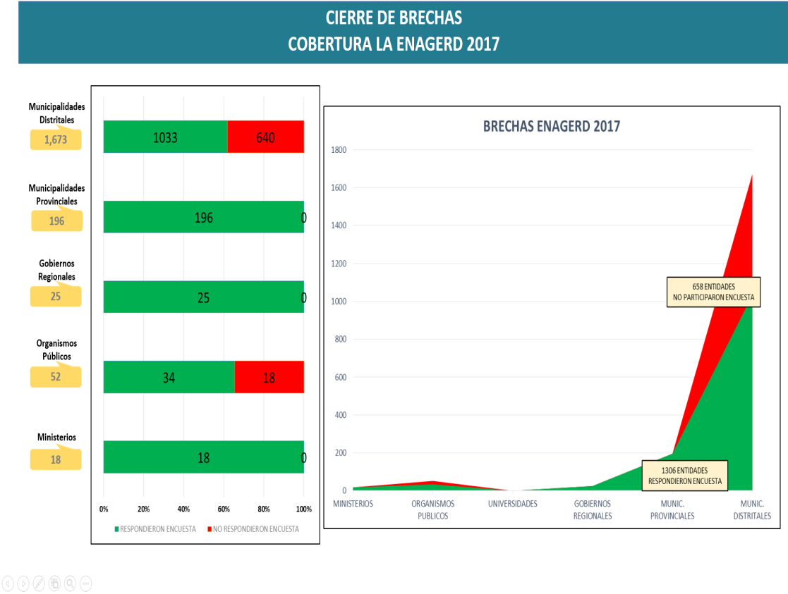
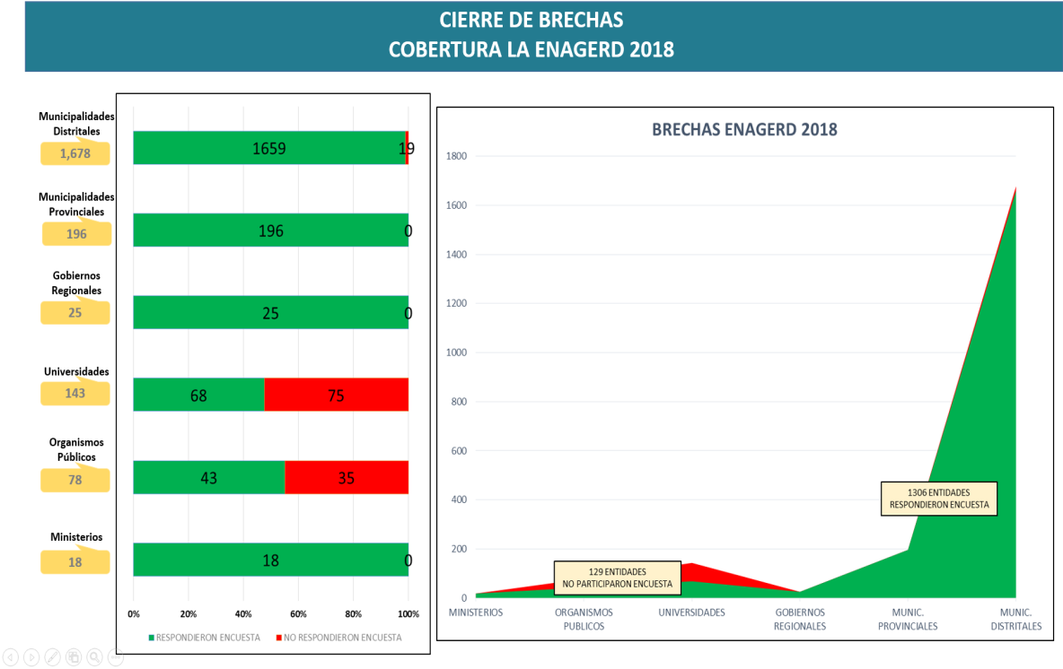

Slide 22
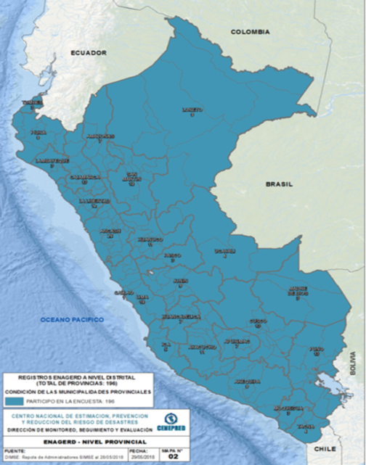
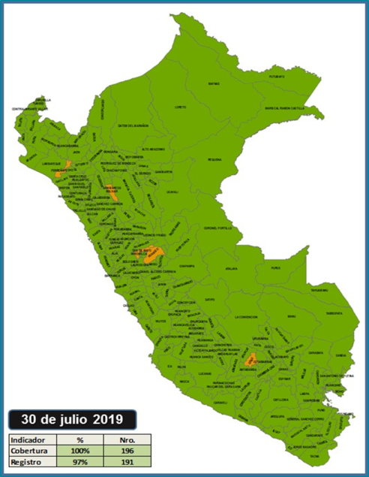
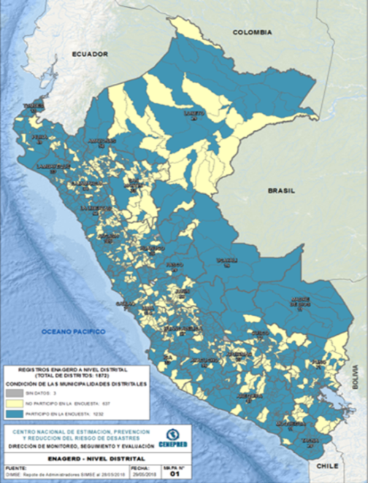
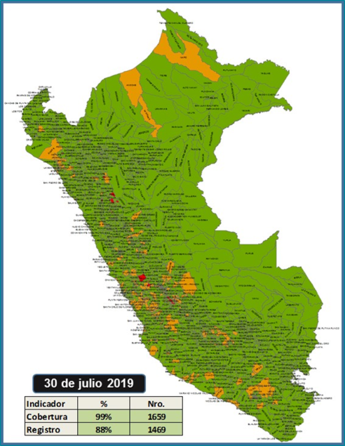
2017
2018
196 MP
196 MP
1,306 MD
1,659 MD

Slide 23
Seguimiento en Línea

Slide 24
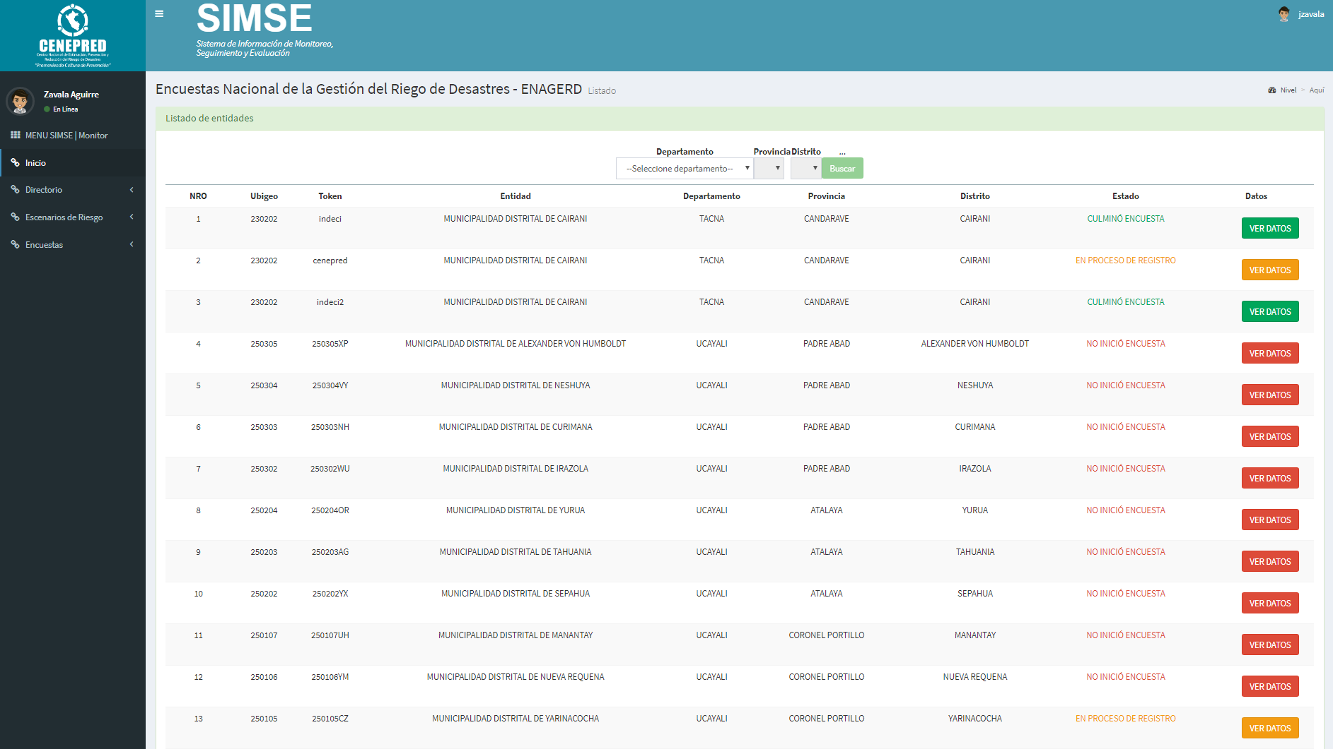
REGISTRO ENAGERD 2018: Monitoreo

Slide 25
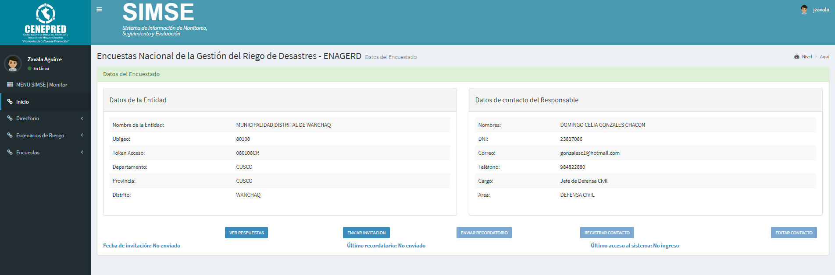
REGISTRO ENAGERD 2018: Monitoreo
Ver Respuesta
Enviar Información
Enviar Recordatorio

Slide 26
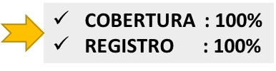
REGISTRO ENAGERD 2018: MINISTERIOS

Slide 27
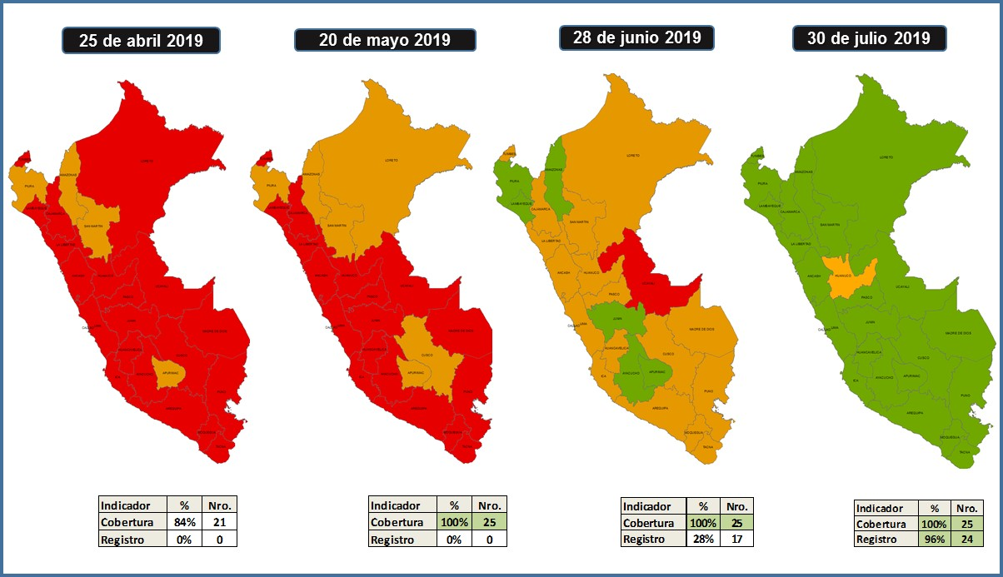
REGISTRO ENAGERD 2018: GOBIERNOS REGIONALES

Slide 28
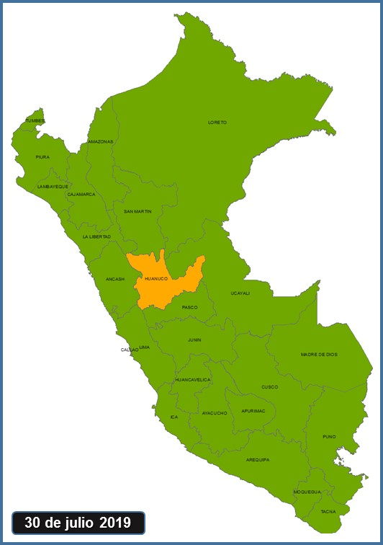
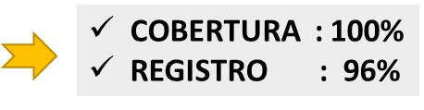
REGISTRO ENAGERD 2018: GOBIERNOS REGIONALES
24
01

Slide 29
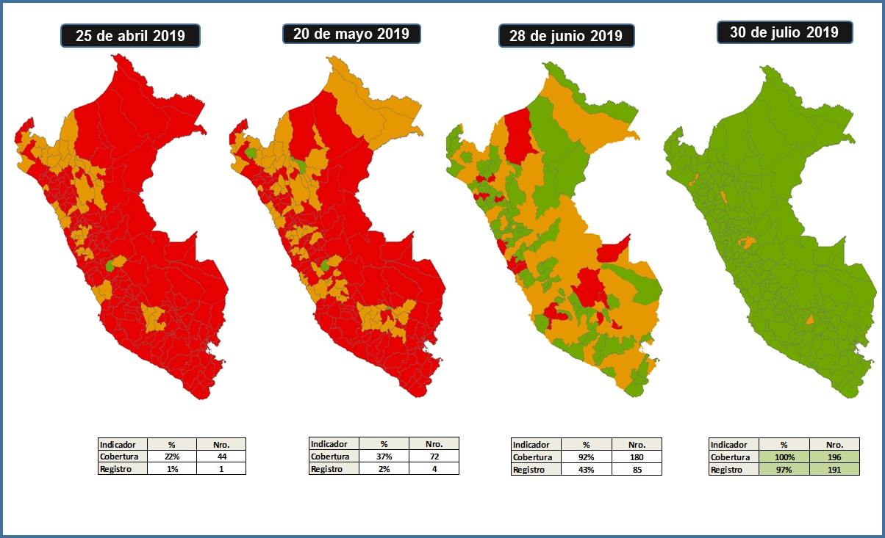
REGISTRO ENAGERD 2018: MUNICIPALIDADES PROVINCIALES

Slide 30
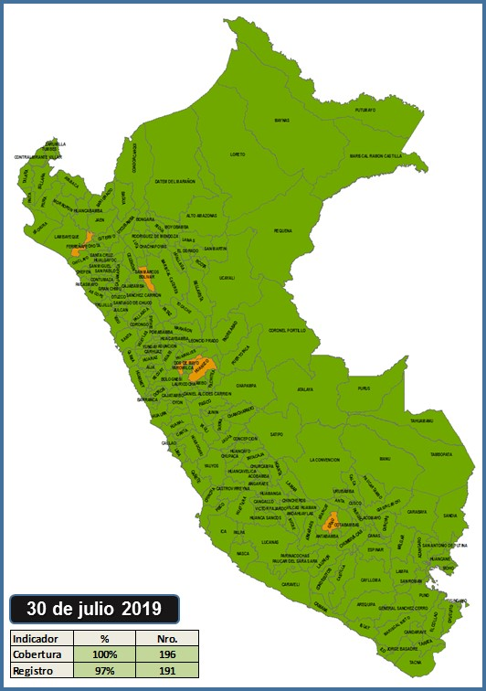
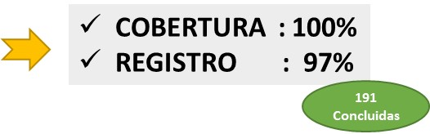
REGISTRO ENAGERD 2018: MUNICIPALIDADES PROVINCIALES
05 en proceso

Slide 31
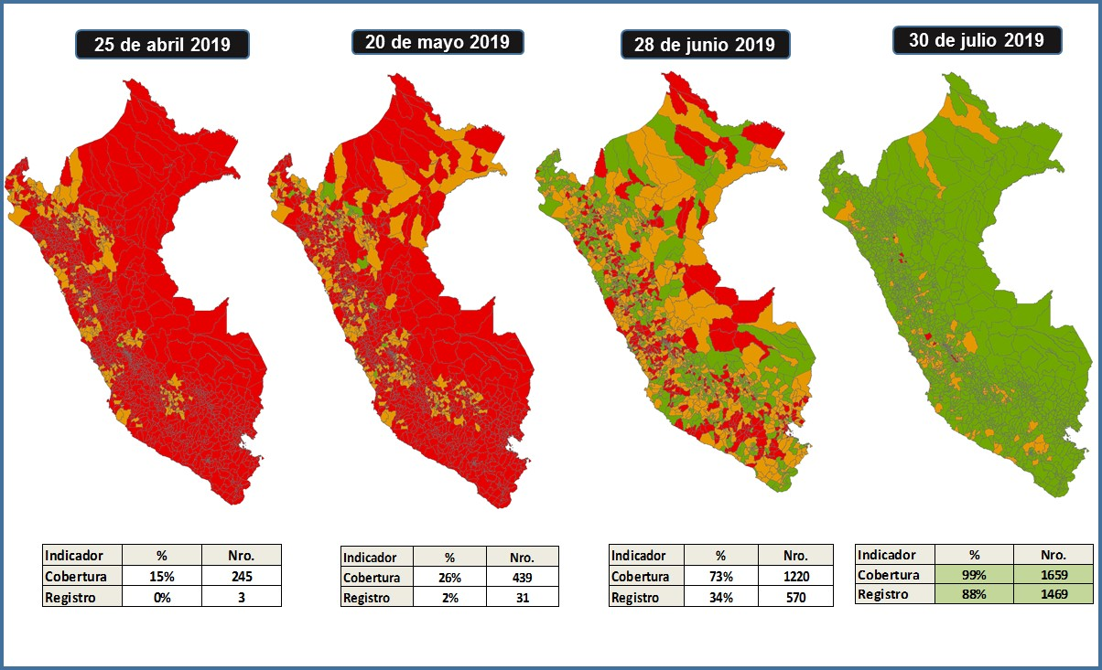
REGISTRO ENAGERD 2018: MUNICIPALIDADES DISTRITALES

Slide 32
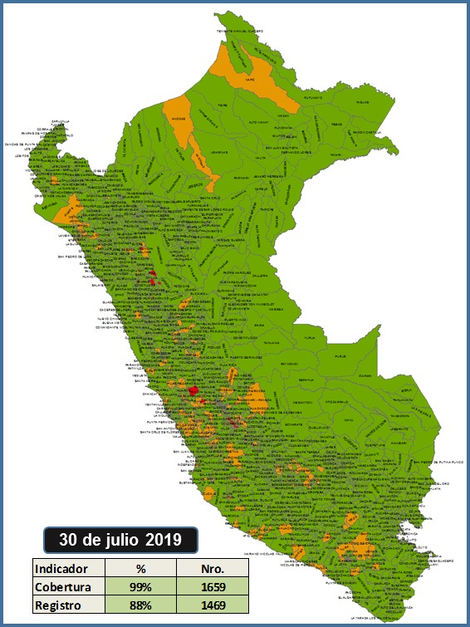
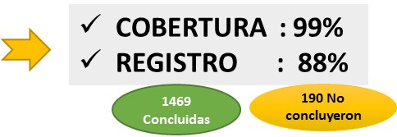
REGISTRO ENAGERD 2018: MUNICIPALIDADES DISTRITALES
19 No participaron

Slide 33
Cuadro ENAGERD 2018: 2,009 (93.97%) entidades participantes de 2,138

Slide 34
Concentración de las Entidades a nivel regional
ENCUESTA NACIONAL DE GESTION DEL RIESGO DE DESASTRES - ENAGERD 2018
PORCENTAJE (%) DE ENTIDADES CONCLUYERON ENCUESTA
TIPO DE ENTIDADES | ENAGERD 2018 |  |  | TOTAL ENTIDADES | % CULMINACION
 | CULMINARON ENCUESTA | EN PROCESO DE REGISTRO | NO PARTICIPARON
MINISTERIOS | 18 | 0 | 0 | 18 | 100.00%
ORGANISMOS PUBLICOS | 22 | 21 | 35 | 78 | 28.21%
UNIVERSIDADES | 50 | 18 | 75 | 143 | 34.97%
GOBIERNOS REGIONALES | 24 | 1 | 0 | 25 | 96.00%
MUNIC. PROVINCIALES | 191 | 5 | 0 | 196 | 97.45%
MUNIC. DISTRITALES | 1469 | 190 | 19 | 1678 | 87.54%
TOTAL | 1774 | 235 | 129 | 2138 | 82.97%
% PORCENTAJE | 82.97% | 10.99% | 6.03% | 100.00%
FUENTE: SISTEMA DE INFORMACION DE MONITOREO, SEGUIMIENTO Y EVALUACION - SIMSE / CENEPRED - 2019
La mayor concentración de entidades se encuentra en la región Lima con 324 entidades, seguido de Ancash (171), Junín (133), Cajamarca (132) y Ayacucho (123); la menor concentración de entidades se encuentran en Moquegua (23), Ucayali (21), Tumbes (15), Madre de Dios (13) y Callao (10); se debe destacar que en la región Lima se encuentran ubicadas los 18 Ministerios, 78 Organismos Públicos y 56 Universidades lo que representa el 39% del total de este Tipo de Entidad.
A nivel regional, se tiene que el 100% de las regiones de Amazonas, Madre de Dios, Pasco, San Martín, Tacna y Tumbes concluyeron con dar respuesta al total de la encuesta; con menor nivel de participación se tiene las regiones de Apurímac (76.14%), Junín (75.94%), Huancavelica (72.12%), Lambayeque (57.78%) y Lima (54.63%).

Slide 35
Participación en la Encuesta

Slide 36
Encuesta Nacional de Gestión del Riesgo de Desastres – ENAGERD
Porcentaje de participación y culminación
Periodo 2017 y 2018

Slide 37
ENAGERD 2018
93.97% de Participación y 82.97% de culminación

Slide 38
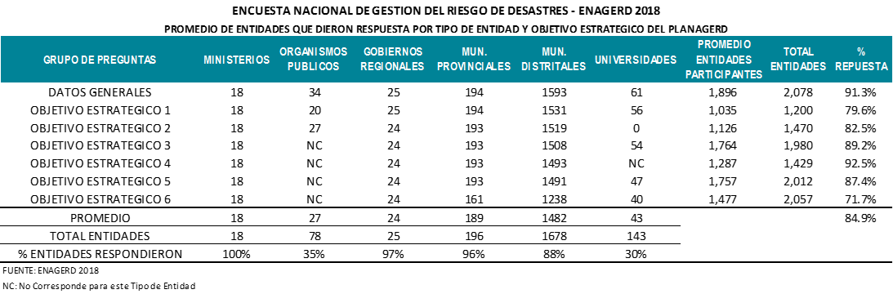
El número de entidades que dieron respuesta a la ENAGERD 2018 por Grupo de Preguntas y Tipo de Entidad.
El 84.90% de todas las entidades que respondieron la ENAGERD 2018, contestaron todas las preguntas planteadas en la encuesta; proporción que es superior a la obtenida en la ENAGERD 2017, donde se logró el 57.71%.
El Grupo de Preguntas con mayor proporción de respuesta, se encuentra en el OE4 con 92.5% y la de menor proporción se encuentra en el OE 6 con 71.7%.

Slide 39
Talleres ENAGERD

Slide 40
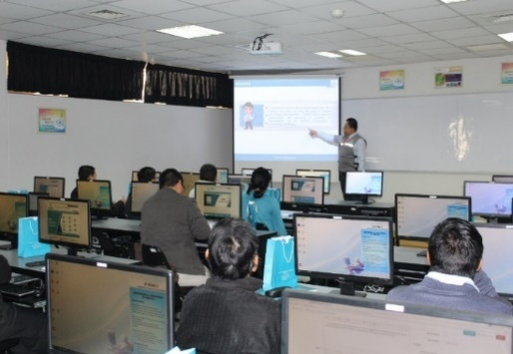
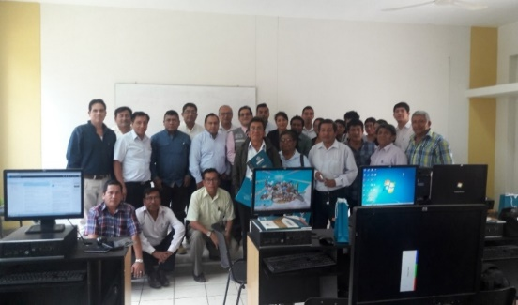
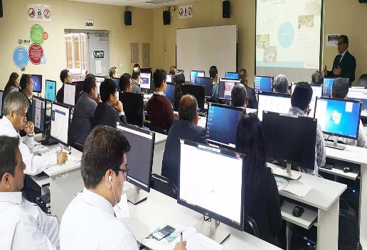
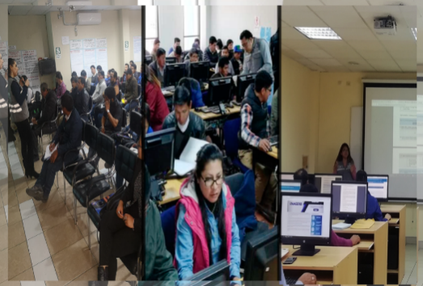
ENAGERD 2017: 16 TALLERES EN 13 REGIONES
16 Min. 25 Ops, 11 GR, 47 MP y 194 MD
ENAGERD 2018: 30 TALLERES EN 22 REGIONES 18 Min. 42 Ops, 20 GR, 109 MP y 687 MD
REGION | FECHA | NUMERO PARTICIPANTES TALLERES 2017
 |  | GR | MIN. | OPDS | MP | MD | OTRAS ENT. | TOTAL PARTICIPANTES
LIMA (ESTE) | 13/07/2017 | 0 | 0 | 0 | 0 | 11 | 0 | 11
LIMA (NORTE) | 14/07/2017 | 0 | 0 | 0 | 0 | 7 | 0 | 7
PIURA | 02/10/2017 | 1 | 0 | 0 | 4 | 9 | 0 | 14
PIURA | 03/10/2017 |  | 0 | 0 | 4 | 25 | 0 | 29
LIMA METROPOLITANA | 06/10/2017 | 1 | 0 | 0 | 2 | 3 | 2 | 8
JUNIN | 25/10/2017 | 1 | 0 | 0 | 5 | 17 | 0 | 23
HUANCAVELICA | 26/10/2017 | 1 | 0 | 0 | 5 | 17 | 0 | 23
ANCASH | 31/10/2017 | 1 | 0 | 0 | 3 | 5 | 0 | 9
SAN MARTIN | 31/10/2017 | 0 | 0 | 1 | 3 | 19 | 0 | 23
MADRE DE DIOS | 10/11/2017 | 1 | 0 | 0 | 3 | 8 | 6 | 18
CAJAMARCA | 14/11/2017 | 1 | 0 | 0 | 5 | 7 | 4 | 17
TUMBES | 17/11/2017 | 1 | 0 | 0 | 3 | 8 | 0 | 12
SECTORES/OPDS/ MUNICIPALIDADES LIMA | 21/11/2017 | 1 | 16 | 24 | 3 | 16 | 0 | 60
LAMBAYEQUE | 24/11/2017 | 1 | 0 | 0 | 2 | 7 | 0 | 10
LA LIBERTAD | 30/11/2017 | 1 | 0 | 0 | 2 | 7 | 0 | 10
AREQUIPA | 11/12/2017 | 1 | 0 | 0 | 3 | 28 | 0 | 32
TOTAL |  | 11 | 16 | 25 | 47 | 194 | 12 | 305

Slide 41
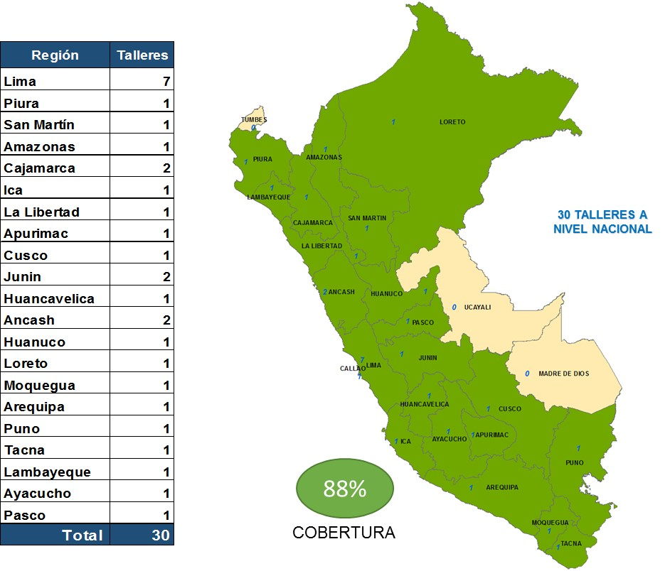
TALLERES ENAGERD 2018: COBERTURA EN 22 REGIONES

Slide 42
PONDERADOS

Slide 43
ENAGERD 2017 Y 2018

Slide 44
INDICADOR I: GRUPO DE TRABAJO EN GESTIÓN DEL RIESGO DE DESASTRES
1191

Slide 45
B: GRUPOS DE TRABAJO EN GESTION DEL RIESGO DE DESASTRES 2018
2138 entidades: Minist./OP/GORE/GL/Univ.
Datos Generales/Pregunta B

Slide 46
OBJETIVO ESTRATÉGICO 1
OBJETIVO ESTRATÉGICO 1:
Desarrollar el conocimiento del riesgo
OBJETIVO ESPECIFICO 1.1
Desarrollar investigación científica y técnica en gestión del riesgo de desastres
OBJETIVO ESPECIFICO 1.2
Fortalecer el análisis del riesgo de desastres
OBJETIVO ESPECIFICO 1.3
Desarrollar la gestión de información estandarizada en GRD

Slide 47
DESARROLLO DE ESTUDIOS DE INVESTIGACION RELACIONADOS A LA GRD

Slide 48
ESTUDIOS Y MAPAS DE PELIGROS GENERADOS
2018

Slide 49
INFORMES Y/O ESTUDIOS DE ANÁLISIS DE LA VULNERABILIDAD

Slide 50
INFORMES TECNICOS Y/O ESTUDIOS ORIENTADOS A DETERMINAR CONDICIONES DE RIESGO

Slide 51
ENTIDADES CON ACCESO AL SISTEMA DE INFORMACIÓN PARA LA GESTIÓN DEL RIESGO DE DESASTRES

Slide 52
OBJETIVO ESTRATÉGICO 2
OBJETIVO. ESTRATÉGICO 2:
Evitar y reducir las condiciones de riesgo de los medios de vida de la población con un enfoque territorial
OBJETIVO ESPECÍFICO 2.1:
Fortalecer el proceso de planificación y condicionamiento territorial con enfoque de GRD
OBJETIVO ESPECÍFICO 2.2:
Desarrollar condiciones de seguridad de los servicios básicos y medios de vida esenciales ante el riesgo de desastres
OBJETIVO ESPECÍFICO 2.3:
Gestionar el adecuado uso y ocupación del territorio incorporando la GRD

Slide 53
ENTIDADES QUE ELABORADO/ACTUALIZADO Y/O IMPLEMENTADO PLANES DE ORDENAMIENTO TERRITORIAL CON ENFOQUE DE GRD

Slide 54
ENTIDADES QUE CUENTAN CON SISTEMA O APLICATIVO INFORMATICO PROPIO PARA EL LEVANTAMIENTO CATASTRAL

Slide 55
ENTIDADES QUE CUENTA CON CATASTRO ACTUALIZADO

Slide 56
ENTIDADES QUE CUENTA CON CATASTRO ACTUALIZADO

Slide 57
OBJETIVO ESTRATÉGICO 3
OBJETIVO. ESTRATÉGICO 3:
Desarrollar capacidad de respuesta ante emergencias y desastres
OBJETIVO ESPECÍFICO 3.1
Desarrollar capacidad de respuesta inmediata
OBJETIVO ESPECÍFICO 3.2:
Desarrollar capacidad para la atención de emergencias y desastres

Slide 58
ENTIDADES QUE HAN ORGANIZADO A AL POBLACIÓN IDENTIFICADA EN ZONAS DE ALTO RIEGO Y MUY ALTO RIESGO, PARA PREPARARSE ANTE SITUACIONES DE EMEREGENCIA

Slide 59
ENTIDADES QUE CUENTAN CON SISTEMA DE ALERTA TEMPRANA

Slide 60
ENTIDADES QUE HAN ELABORADO PLANES DE GESTIÓN REACTIVA

Slide 61
OBJETIVO ESTRATÉGICO 4
OBJETIVO. ESTRATÉGICO 4:
Fortalecer la capacidad para la recuperación física, económica y social
OBJETIVO ESPECÍFICO 4.1:
Desarrollar capacidades para la gestión de la rehabilitación y reconstrucción
OBJETIVO ESPECÍFICO 4.2:
Promover la transferencia del riesgo

Slide 62
ENTIDADES QUE HAN DESARROLLADO ESTRATEGIAS PARA ASEGURAR LOS BIENES DE LA INSTITUCION POR DAÑOS Y PERDIDAS

Slide 63
OBJETIVO ESTRATÉGICO 5
OBJETIVO ESTRATÉGICO 5:
Fortalecer las capacidades institucionales para el desarrollo de la gestión del riesgo de desastres
OBJETIVO ESPECÍFICO 5.1:
Institucionalizar la grd en los tres niveles de gobierno
OBJETIVO ESPECÍFICO 5.2:
Desarrollar la gestión de continuidad operativa del estado

Slide 64
ENTIDADES QUE HAN INCORPORADO LA GRD EN LOS INSTRUMENTOS DE GESTION INSTITUCIONAL

Slide 65
ENTIDADES QUE CUENTAN CON PLANES DE PREVENCION Y REDUCCION DEL RIESGO DE DESASTRES

Slide 66
OBJETIVO ESTRATÉGICO 6
OBJETIVO. ESTRATÉGICO 6:
Fortalecer la participación de la población y sociedad organizada para el desarrollo de una cultura de prevención
OBJETIVO ESPECÍFICO 6.1:
Fortalecer la cultura de prevención en la población
OBJETIVO ESPECÍFICO 6.2:
Promover la participación de la sociedad organizada en GRD

Slide 67
ENTIDADES QUE HAN CONFORMADO PLATAFORMAS Y/O MESAS DE TRABAJO CON ORGANIZACIONES PUBLICAS Y PRIVADAS PARA FOMENTAR LA CULTURA DE PREVENCION DEL RIESGO DE DESASTRES

Slide 68
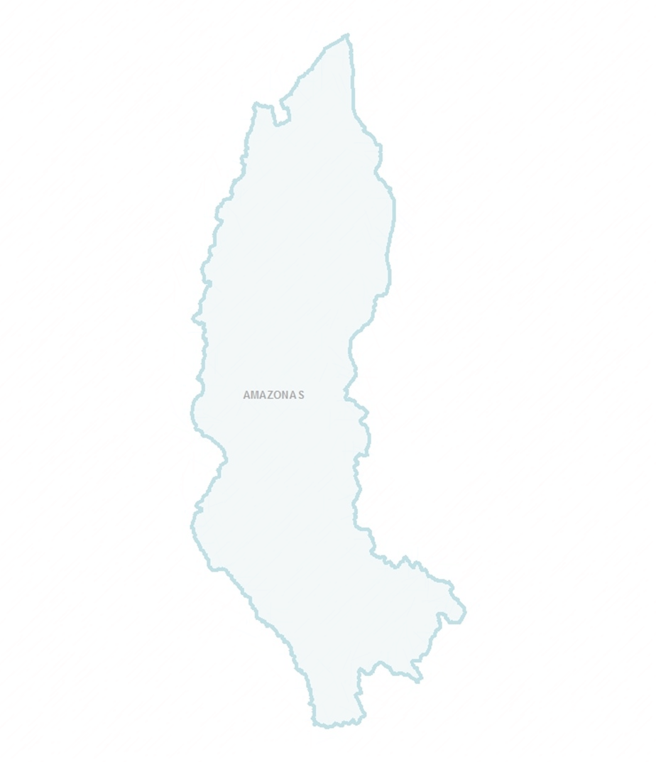
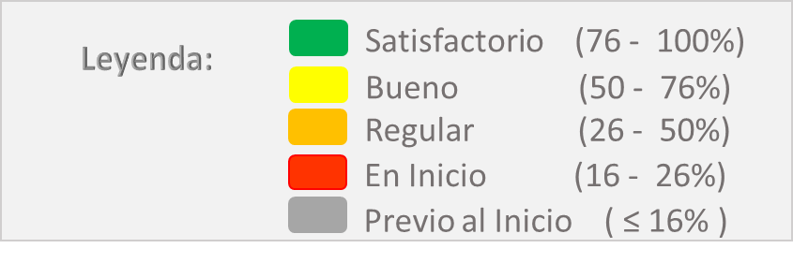
REGIÓN AMAZONAS
7 %
13 %
GOBIERNO REGIONAL
DE AMAZONAS
RESULTADO NACIONAL
8%
Objetivo Estratégico 1.
32%
0%
Objetivo Estratégico 4.
Desarrollar el conocimiento del riesgo.
Fortalecer la capacidad para la recuperación física, económica y social.
Objetivo Estratégico 2.
0%
6%
Objetivo Estratégico 5.
Evitar y reducir las condiciones de riesgo de los medios de vida de la población con un enfoque territorial.
Fortalecer las capacidades institucionales para el desarrollo de la gestión del riesgo de desastres.
Objetivo Estratégico 3.
8%
0%
Objetivo Estratégico 6.
Desarrollar capacidad de respuesta ante emergencias y desastres.
Fortalecer la capacidad de la población y sociedad organizada para el desarrollo de una cultura de prevención.

Slide 69
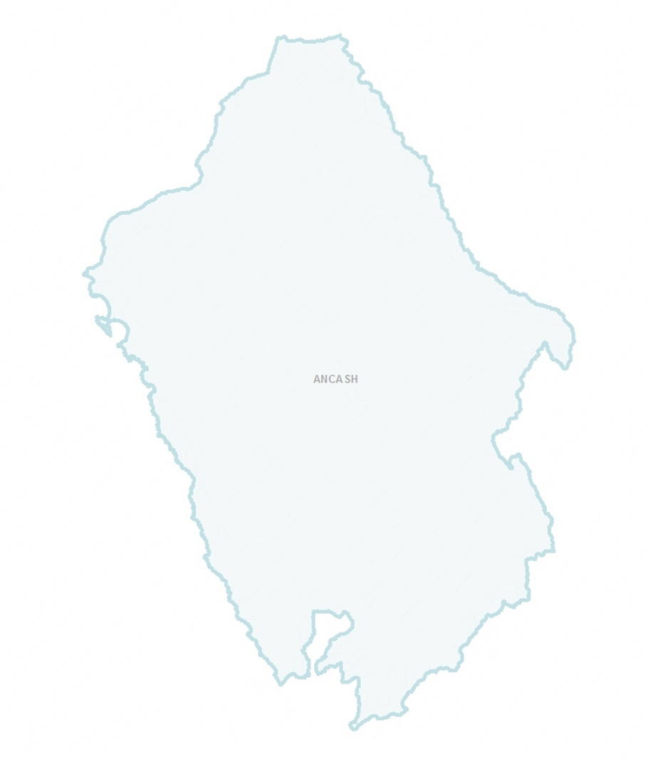
REGIÓN ANCASH
7 %
13%
RESULTADO NACIONAL
22 %
GOBIERNO REGIONAL ANCASH
Objetivo Estratégico 1.
82%
0%
Objetivo Estratégico 4.
Desarrollar el conocimiento del riesgo.
Fortalecer la capacidad para la recuperación física, económica y social.
Objetivo Estratégico 2.
2%
23%
Objetivo Estratégico 5.
Evitar y reducir las condiciones de riesgo de los medios de vida de la población con un enfoque territorial.
Fortalecer las capacidades institucionales para el desarrollo de la gestión del riesgo de desastres.
Objetivo Estratégico 3.
27%
0%
Objetivo Estratégico 6.
Desarrollar capacidad de respuesta ante emergencias y desastres.
Fortalecer la capacidad de la población y sociedad organizada para el desarrollo de una cultura de prevención.

Slide 70
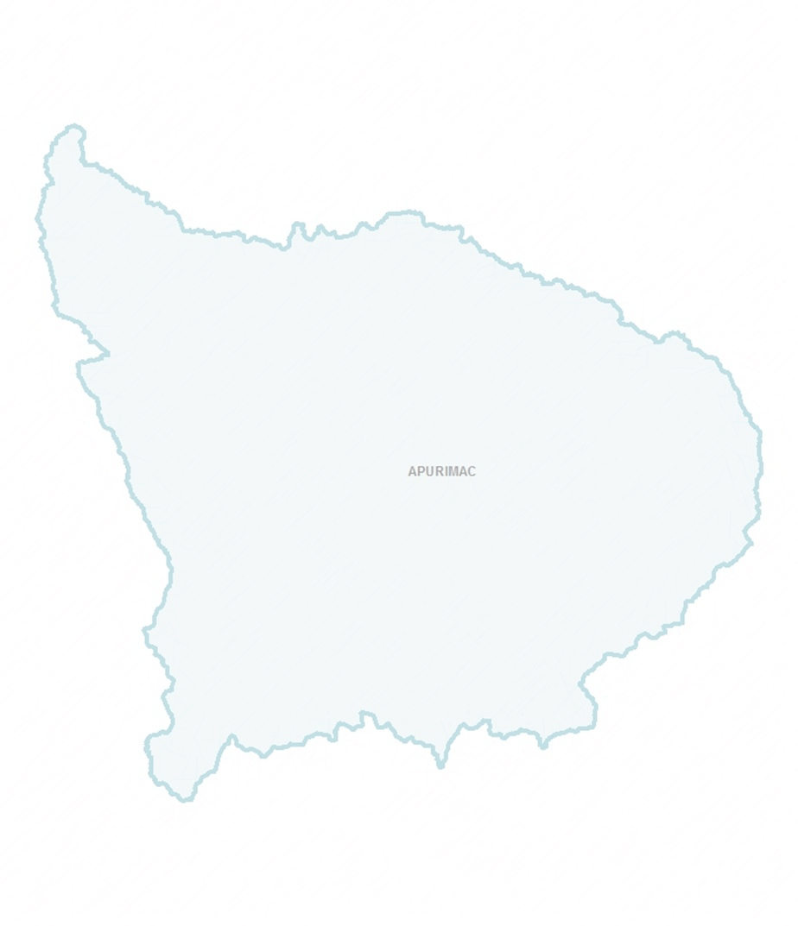
REGIÓN APURIMAC
9 %
13 %
RESULTADO NACIONAL
37%
GOBIERNO REGIONAL DE APURIMAC
Objetivo Estratégico 1.
86%
0%
Objetivo Estratégico 4.
Desarrollar el conocimiento del riesgo.
Fortalecer la capacidad para la recuperación física, económica y social.
Objetivo Estratégico 2.
29%
Objetivo Estratégico 5.
Evitar y reducir las condiciones de riesgo de los medios de vida de la población con un enfoque territorial.
15%
Fortalecer las capacidades institucionales para el desarrollo de la gestión del riesgo de desastres.
Objetivo Estratégico 3.
44%
50%
Objetivo Estratégico 6.
Desarrollar capacidad de respuesta ante emergencias y desastres.
Fortalecer la capacidad de la población y sociedad organizada para el desarrollo de una cultura de prevención.

Slide 71
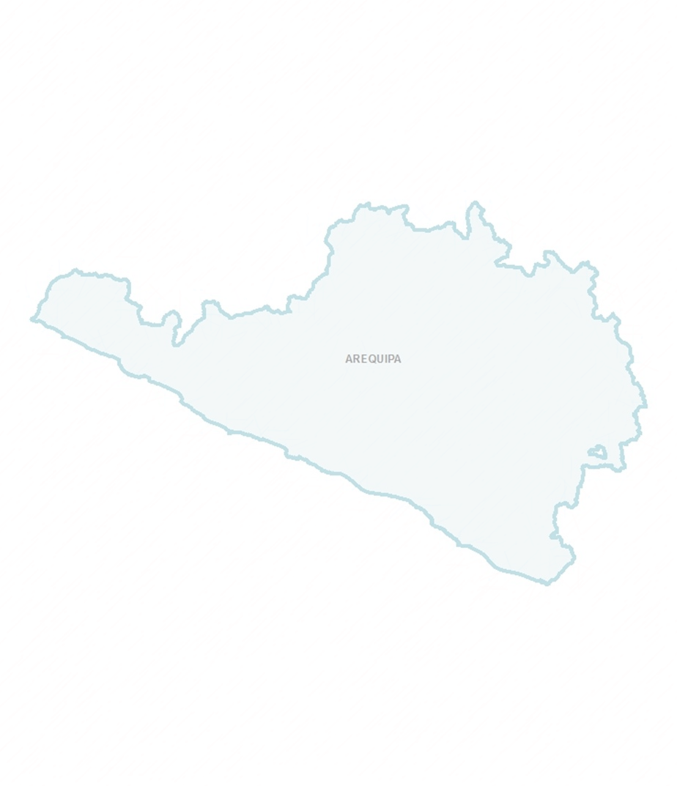
8 %
13 %
REGIÓN AREQUIPA
RESULTADO NACIONAL
13 %
GOBIERNO REGIONAL DE AREQUIPA
Objetivo Estratégico 1.
53%
0%
Objetivo Estratégico 4.
Desarrollar el conocimiento del riesgo.
Fortalecer la capacidad para la recuperación física, económica y social.
Objetivo Estratégico 2.
0%
6%
Objetivo Estratégico 5.
Evitar y reducir las condiciones de riesgo de los medios de vida de la población con un enfoque territorial.
Fortalecer las capacidades institucionales para el desarrollo de la gestión del riesgo de desastres.
Objetivo Estratégico 3.
22%
0%
Objetivo Estratégico 6.
Desarrollar capacidad de respuesta ante emergencias y desastres.
Fortalecer la capacidad de la población y sociedad organizada para el desarrollo de una cultura de prevención.

Slide 72
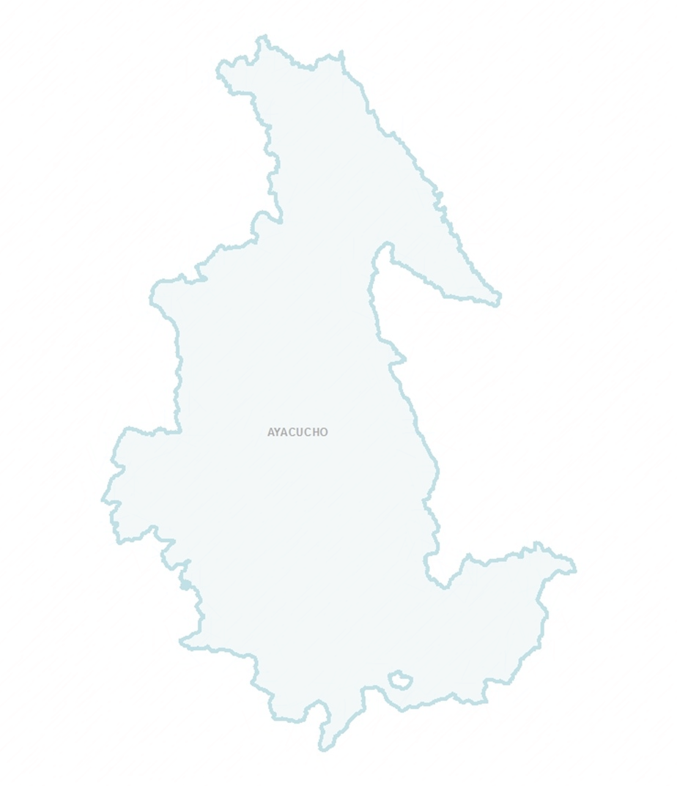
REGIÓN AYACUCHO
8 %
13 %
RESULTADO NACIONAL
GOBIERNO REGIONAL
DE AYACUCHO
37%
Objetivo Estratégico 1.
53%
20%
Objetivo Estratégico 4.
Desarrollar el conocimiento del riesgo.
Fortalecer la capacidad para la recuperación física, económica y social.
Objetivo Estratégico 2.
35%
16%
Objetivo Estratégico 5.
Evitar y reducir las condiciones de riesgo de los medios de vida de la población con un enfoque territorial.
Fortalecer las capacidades institucionales para el desarrollo de la gestión del riesgo de desastres.
Objetivo Estratégico 3.
54%
42%
Objetivo Estratégico 6.
Desarrollar capacidad de respuesta ante emergencias y desastres.
Fortalecer la capacidad de la población y sociedad organizada para el desarrollo de una cultura de prevención.

Slide 73
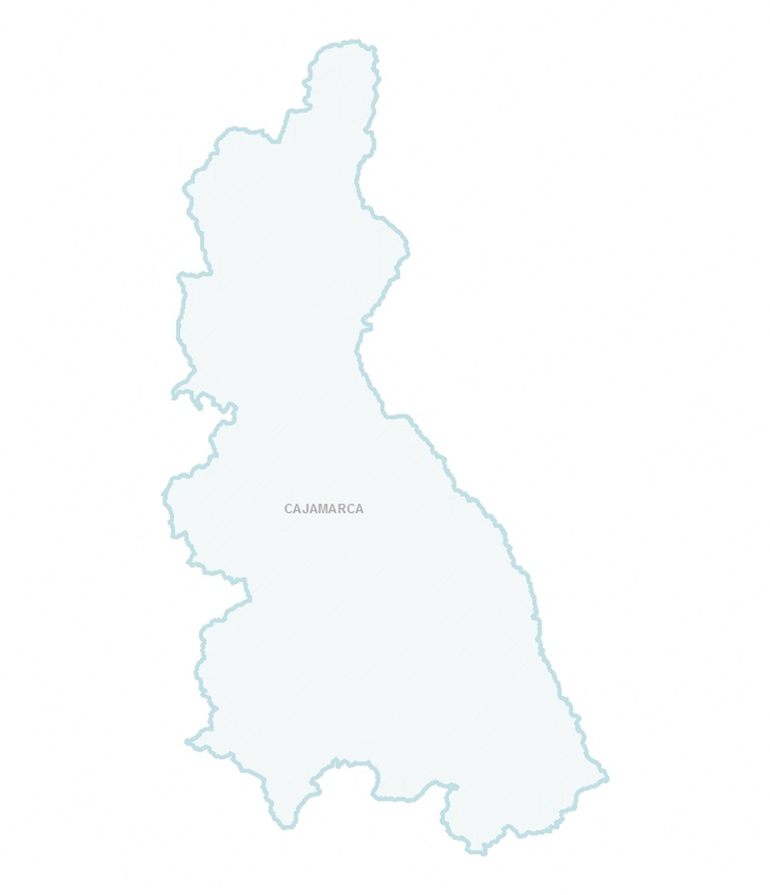
REGIÓN CAJAMARCA
7 %
13%
22%
GOBIERNO REGIONAL DE CAJAMARCA
RESULTADO NACIONAL
Objetivo Estratégico 1.
68%
19%
Objetivo Estratégico 4.
Desarrollar el conocimiento del riesgo.
Fortalecer la capacidad para la recuperación física, económica y social.
Objetivo Estratégico 2.
16%
18%
Objetivo Estratégico 5.
Evitar y reducir las condiciones de riesgo de los medios de vida de la población con un enfoque territorial.
Fortalecer las capacidades institucionales para el desarrollo de la gestión del riesgo de desastres.
Objetivo Estratégico 3.
11%
0%
Objetivo Estratégico 6.
Desarrollar capacidad de respuesta ante emergencias y desastres.
Fortalecer la capacidad de la población y sociedad organizada para el desarrollo de una cultura de prevención.

Slide 74
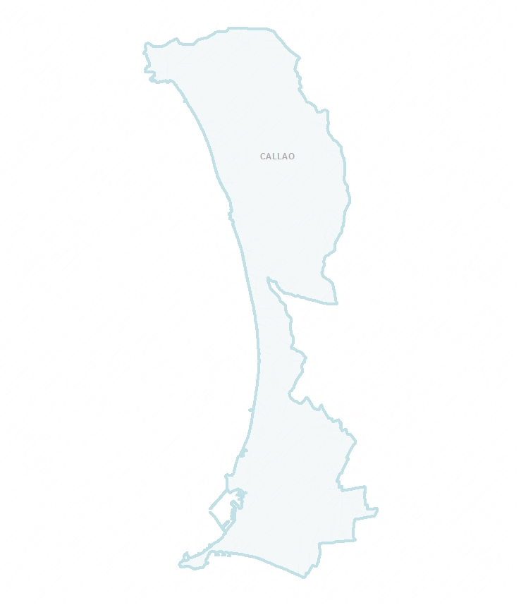
REGIÓN CALLAO
20 %
13%
RESULTADO NACIONAL
33%
GOBIERNO REGIONAL DEL CALLAO
Objetivo Estratégico 1.
19%
11%
Objetivo Estratégico 4.
Desarrollar el conocimiento del riesgo.
Fortalecer la capacidad para la recuperación física, económica y social.
Objetivo Estratégico 2.
10%
Objetivo Estratégico 5.
Evitar y reducir las condiciones de riesgo de los medios de vida de la población con un enfoque territorial.
26%
Fortalecer las capacidades institucionales para el desarrollo de la gestión del riesgo de desastres.
Objetivo Estratégico 3.
52%
78%
Objetivo Estratégico 6.
Desarrollar capacidad de respuesta ante emergencias y desastres.
Fortalecer la capacidad de la población y sociedad organizada para el desarrollo de una cultura de prevención.

Slide 75
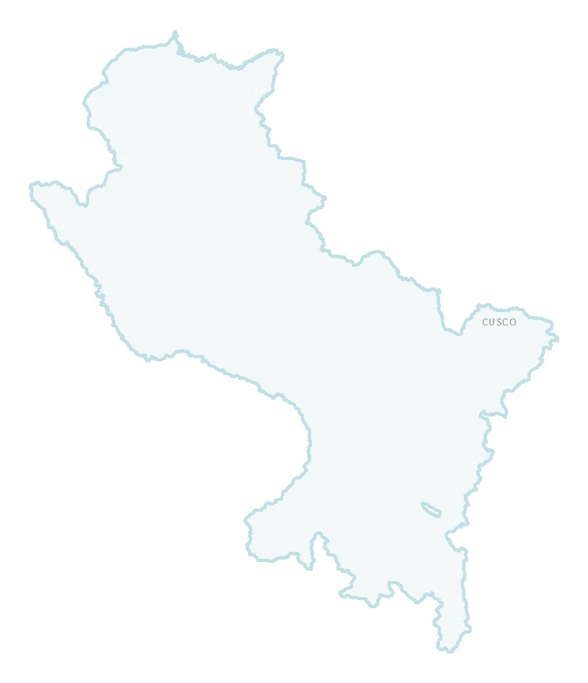
REGIÓN CUSCO
12 %
13%
RESULTADO NACIONAL
36%
GOBIERNO REGIONAL DEL CUSCO
Objetivo Estratégico 1.
85%
0%
Objetivo Estratégico 4.
Desarrollar el conocimiento del riesgo.
Fortalecer la capacidad para la recuperación física, económica y social.
Objetivo Estratégico 2.
28%
27%
Objetivo Estratégico 5.
Evitar y reducir las condiciones de riesgo de los medios de vida de la población con un enfoque territorial.
Fortalecer las capacidades institucionales para el desarrollo de la gestión del riesgo de desastres.
Objetivo Estratégico 3.
50%
25%
Objetivo Estratégico 6.
Desarrollar capacidad de respuesta ante emergencias y desastres.
Fortalecer la capacidad de la población y sociedad organizada para el desarrollo de una cultura de prevención.

Slide 76
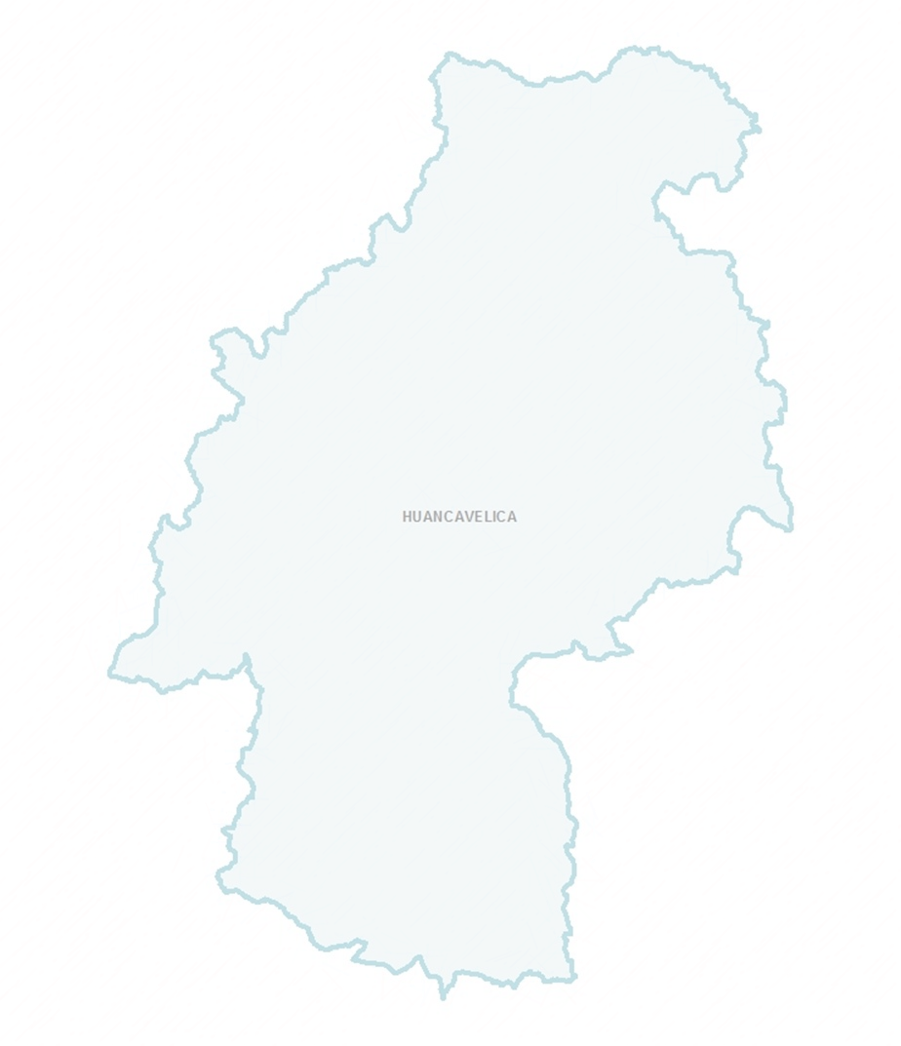
REGIÓN HUANCAVELICA
11 %
13 %
GOBIERNO REGIONAL
DE HUANCAVELICA
RESULTADO NACIONAL
3%
Objetivo Estratégico 1.
4%
0%
Objetivo Estratégico 4.
Desarrollar el conocimiento del riesgo.
Fortalecer la capacidad para la recuperación física, económica y social.
Objetivo Estratégico 2.
0%
7%
Objetivo Estratégico 5.
Evitar y reducir las condiciones de riesgo de los medios de vida de la población con un enfoque territorial.
Fortalecer las capacidades institucionales para el desarrollo de la gestión del riesgo de desastres.
Objetivo Estratégico 3.
9%
0%
Objetivo Estratégico 6.
Desarrollar capacidad de respuesta ante emergencias y desastres.
Fortalecer la capacidad de la población y sociedad organizada para el desarrollo de una cultura de prevención.

Slide 77
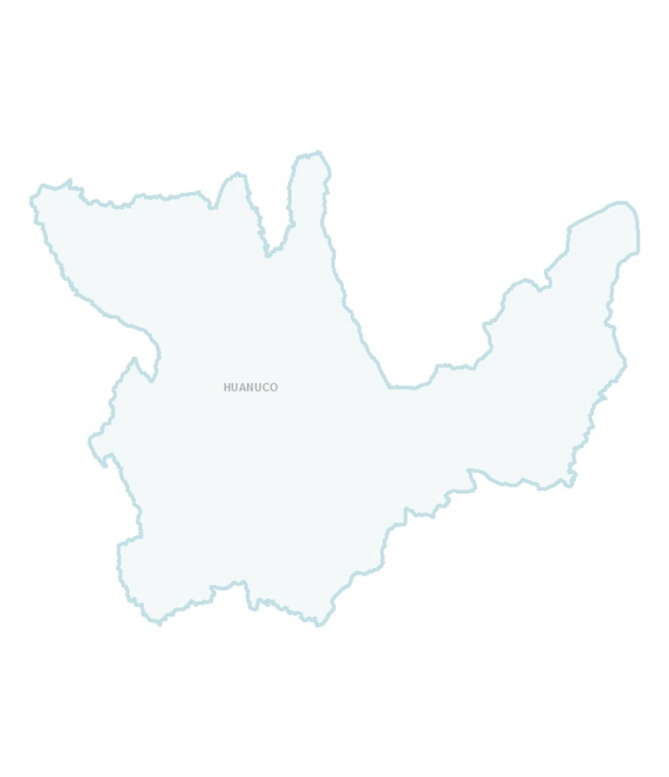
HUANUCO
8 %
13%
RESULTADO NACIONAL
1%
GOBIERNO REGIONAL DE HUANUCO
0%
Objetivo Estratégico 4.
Objetivo Estratégico 1.
9%
Fortalecer la capacidad para la recuperación física, económica y social.
Desarrollar el conocimiento del riesgo.
Objetivo Estratégico 2.
0%
Objetivo Estratégico 5.
Evitar y reducir las condiciones de riesgo de los medios de vida de la población con un enfoque territorial.
0%
Fortalecer las capacidades institucionales para el desarrollo de la gestión del riesgo de desastres.
Objetivo Estratégico 3.
0%
0%
Objetivo Estratégico 6.
Desarrollar capacidad de respuesta ante emergencias y desastres.
Fortalecer la capacidad de la población y sociedad organizada para el desarrollo de una cultura de prevención.

Slide 78
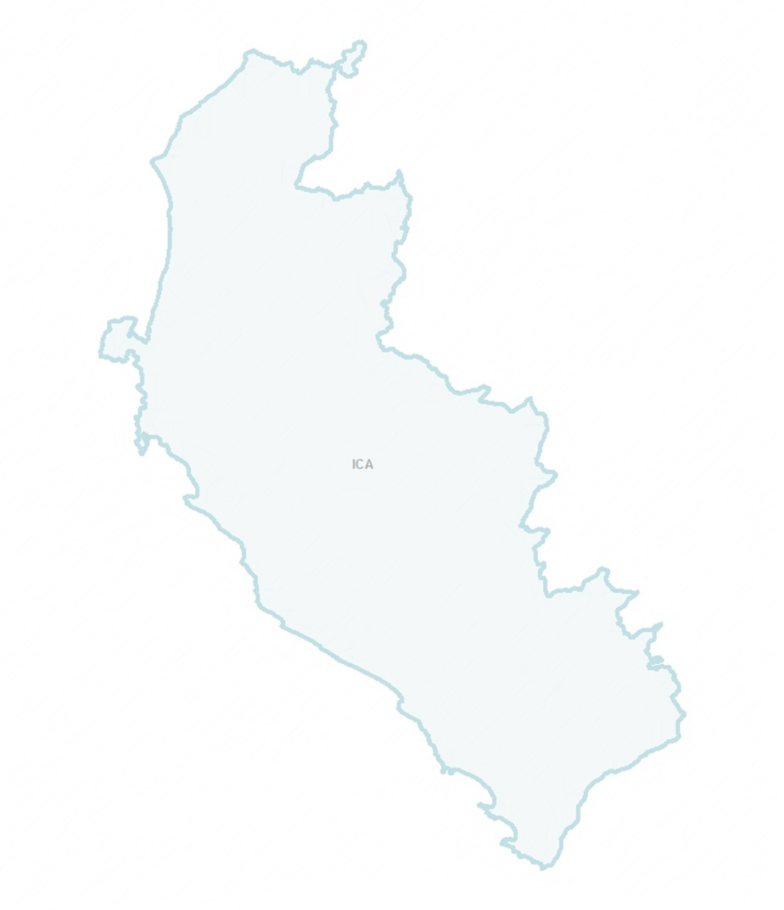
REGIÓN ICA
10 %
13%
RESULTADO NACIONAL
GOBIERNO REGIONAL DE ICA
14%
Objetivo Estratégico 1.
21%
10%
Objetivo Estratégico 4.
Desarrollar el conocimiento del riesgo.
Fortalecer la capacidad para la recuperación física, económica y social.
Objetivo Estratégico 2.
10%
18%
Objetivo Estratégico 5.
Evitar y reducir las condiciones de riesgo de los medios de vida de la población con un enfoque territorial.
Fortalecer las capacidades institucionales para el desarrollo de la gestión del riesgo de desastres.
Objetivo Estratégico 3.
28%
0%
Objetivo Estratégico 6.
Desarrollar capacidad de respuesta ante emergencias y desastres.
Fortalecer la capacidad de la población y sociedad organizada para el desarrollo de una cultura de prevención.

Slide 79


JUNIN
4%
13 %
RESULTADO NACIONAL
21%
GOBIERNO REGIONAL DE JUNIN
Objetivo Estratégico 1.
41%
8%
Objetivo Estratégico 4.
Desarrollar el conocimiento del riesgo.
Fortalecer la capacidad para la recuperación física, económica y social.
Objetivo Estratégico 2.
10%
14%
Objetivo Estratégico 5.
Evitar y reducir las condiciones de riesgo de los medios de vida de la población con un enfoque territorial.
Fortalecer las capacidades institucionales para el desarrollo de la gestión del riesgo de desastres.
Objetivo Estratégico 3.
30%
25%
Objetivo Estratégico 6.
Desarrollar capacidad de respuesta ante emergencias y desastres.
Fortalecer la capacidad de la población y sociedad organizada para el desarrollo de una cultura de prevención.

Slide 80
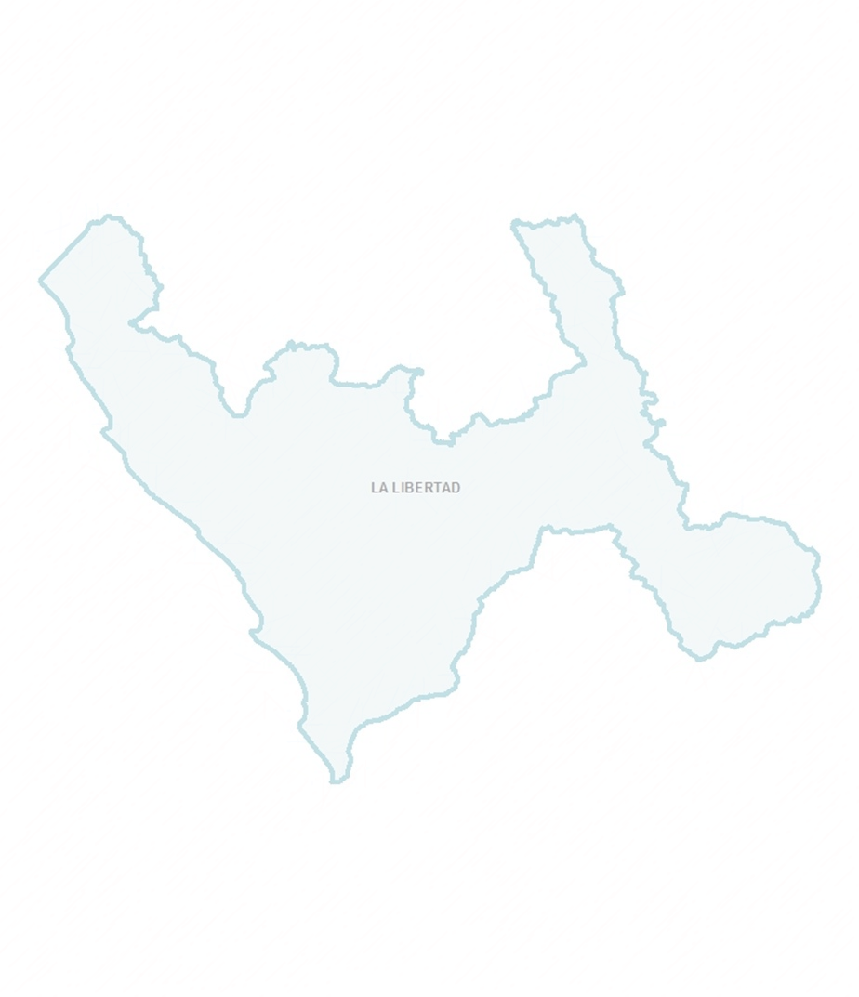
REGIÓN LA LIBERTAD
10 %
13 %
RESULTADO NACIONAL
GOBIERNO REGIONAL DE LA LIBERTAD
23 %
Objetivo Estratégico 1.
23%
0%
Objetivo Estratégico 4.
Desarrollar el conocimiento del riesgo.
Fortalecer la capacidad para la recuperación física, económica y social.
Objetivo Estratégico 2.
1%
44%
Objetivo Estratégico 5.
Evitar y reducir las condiciones de riesgo de los medios de vida de la población con un enfoque territorial.
Fortalecer las capacidades institucionales para el desarrollo de la gestión del riesgo de desastres.
Objetivo Estratégico 3.
69%
0%
Objetivo Estratégico 6.
Desarrollar capacidad de respuesta ante emergencias y desastres.
Fortalecer la capacidad de la población y sociedad organizada para el desarrollo de una cultura de prevención.

Slide 81
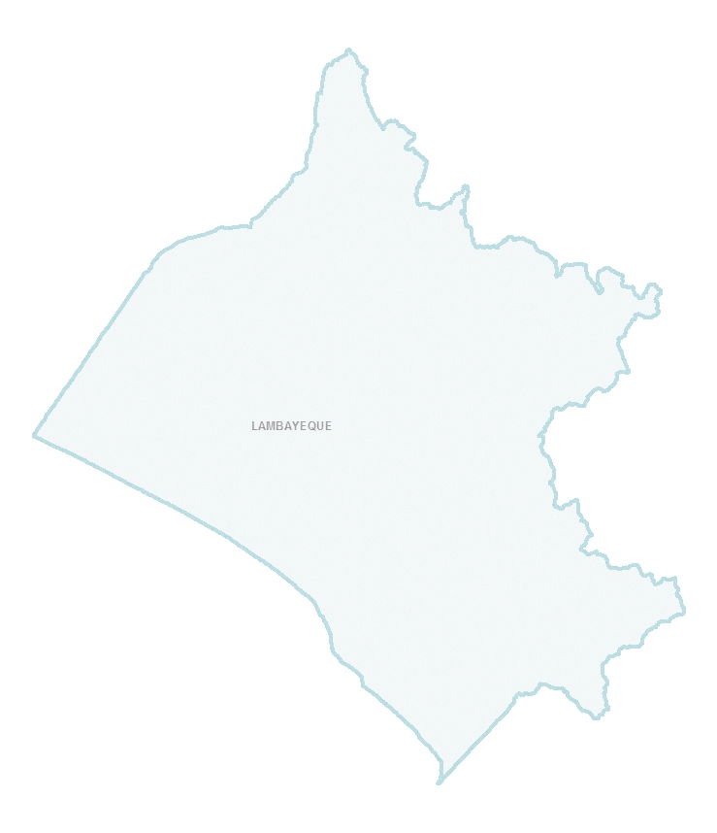
LAMBAYEQUE
9 %
13%
RESULTADO NACIONAL
39%
GOBIERNO REGIONAL DE LAMBAYEQUE
Objetivo Estratégico 1.
53%
25%
Objetivo Estratégico 4.
Desarrollar el conocimiento del riesgo.
Fortalecer la capacidad para la recuperación física, económica y social.
Objetivo Estratégico 2.
27%
28%
Objetivo Estratégico 5.
Evitar y reducir las condiciones de riesgo de los medios de vida de la población con un enfoque territorial.
Fortalecer las capacidades institucionales para el desarrollo de la gestión del riesgo de desastres.
Objetivo Estratégico 3.
62%
39%
Objetivo Estratégico 6.
Desarrollar capacidad de respuesta ante emergencias y desastres.
Fortalecer la capacidad de la población y sociedad organizada para el desarrollo de una cultura de prevención.

Slide 82
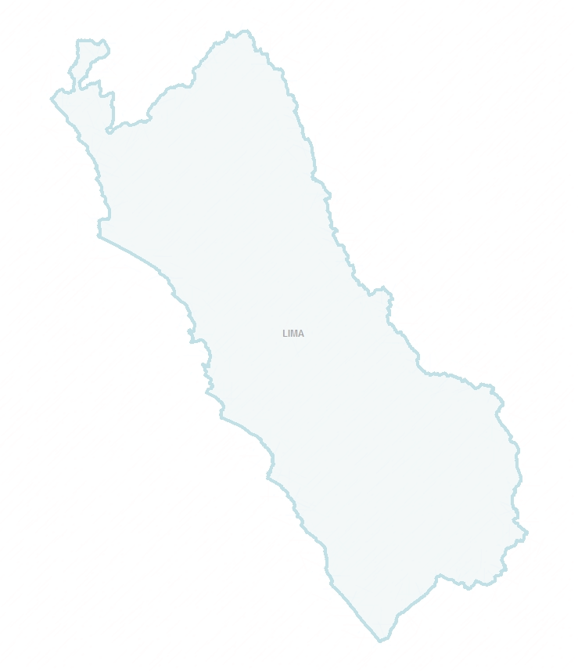
REGIÓN LIMA
8 %
13%
RESULTADO NACIONAL
GOBIERNO REGIONAL DE LIMA
17%
Objetivo Estratégico 1.
35%
11%
Objetivo Estratégico 4.
Desarrollar el conocimiento del riesgo.
Fortalecer la capacidad para la recuperación física, económica y social.
Objetivo Estratégico 2.
10%
30%
Objetivo Estratégico 5.
Evitar y reducir las condiciones de riesgo de los medios de vida de la población con un enfoque territorial.
Fortalecer las capacidades institucionales para el desarrollo de la gestión del riesgo de desastres.
Objetivo Estratégico 3.
19%
0%
Objetivo Estratégico 6.
Desarrollar capacidad de respuesta ante emergencias y desastres.
Fortalecer la capacidad de la población y sociedad organizada para el desarrollo de una cultura de prevención.

Slide 83
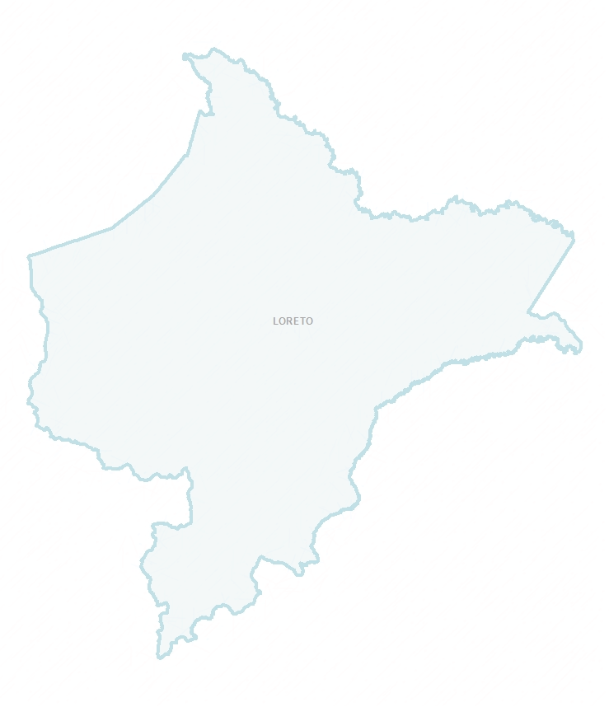

LORETO
7 %
13%
RESULTADO NACIONAL
23%
GOBIERNO REGIONAL DE LORETO
Objetivo Estratégico 1.
66%
35%
Objetivo Estratégico 4.
Desarrollar el conocimiento del riesgo.
Fortalecer la capacidad para la recuperación física, económica y social.
Objetivo Estratégico 2.
0%
15%
Objetivo Estratégico 5.
Evitar y reducir las condiciones de riesgo de los medios de vida de la población con un enfoque territorial.
Fortalecer las capacidades institucionales para el desarrollo de la gestión del riesgo de desastres.
Objetivo Estratégico 3.
23%
0%
Objetivo Estratégico 6.
Desarrollar capacidad de respuesta ante emergencias y desastres.
Fortalecer la capacidad de la población y sociedad organizada para el desarrollo de una cultura de prevención.

Slide 84

REGIÓN MADRE DE DIOS
9 %
13%
RESULTADO NACIONAL
GOBIERNO REGIONAL
DE MADRE DE DIOS
28%
Objetivo Estratégico 1.
22%
27%
Objetivo Estratégico 4.
Desarrollar el conocimiento del riesgo.
Fortalecer la capacidad para la recuperación física, económica y social.
Objetivo Estratégico 2.
24%
30%
Objetivo Estratégico 5.
Evitar y reducir las condiciones de riesgo de los medios de vida de la población con un enfoque territorial.
Fortalecer las capacidades institucionales para el desarrollo de la gestión del riesgo de desastres.
Objetivo Estratégico 3.
56%
12%
Objetivo Estratégico 6.
Desarrollar capacidad de respuesta ante emergencias y desastres.
Fortalecer la capacidad de la población y sociedad organizada para el desarrollo de una cultura de prevención.

Slide 85
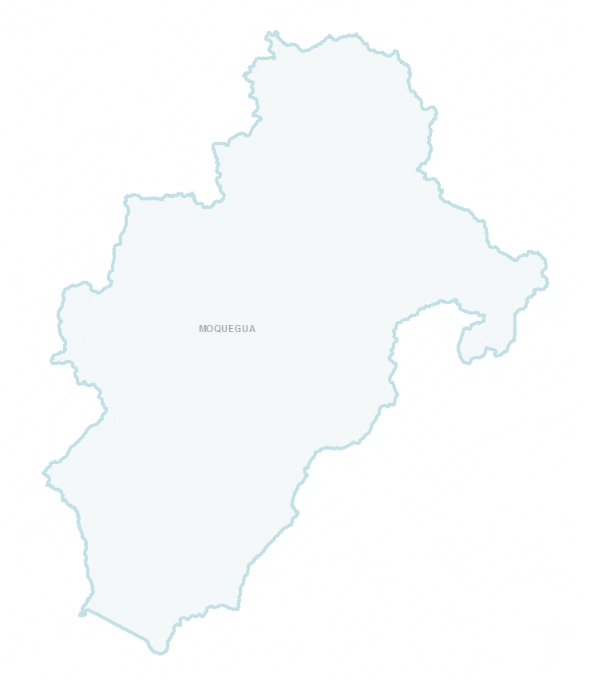
REGIÓN MOQUEGUA
8 %
13%
RESULTADO NACIONAL
23%
GOBIERNO REGIONAL DE MOQUEGUA
Objetivo Estratégico 1.
52%
0%
Objetivo Estratégico 4.
Desarrollar el conocimiento del riesgo.
Fortalecer la capacidad para la recuperación física, económica y social.
Objetivo Estratégico 2.
36%
18%
Objetivo Estratégico 5.
Evitar y reducir las condiciones de riesgo de los medios de vida de la población con un enfoque territorial.
Fortalecer las capacidades institucionales para el desarrollo de la gestión del riesgo de desastres.
Objetivo Estratégico 3.
34%
23%
Objetivo Estratégico 6.
Desarrollar capacidad de respuesta ante emergencias y desastres.
Fortalecer la capacidad de la población y sociedad organizada para el desarrollo de una cultura de prevención.

Slide 86

PASCO
10 %
13 %
RESULTADO NACIONAL
8%
GOBIERNO REGIONAL DE PASCO
Objetivo Estratégico 1.
18%
0%
Objetivo Estratégico 4.
Desarrollar el conocimiento del riesgo.
Fortalecer la capacidad para la recuperación física, económica y social.
Objetivo Estratégico 2.
3%
13%
Objetivo Estratégico 5.
Evitar y reducir las condiciones de riesgo de los medios de vida de la población con un enfoque territorial.
Fortalecer las capacidades institucionales para el desarrollo de la gestión del riesgo de desastres.
Objetivo Estratégico 3.
13%
0%
Objetivo Estratégico 6.
Desarrollar capacidad de respuesta ante emergencias y desastres.
Fortalecer la capacidad de la población y sociedad organizada para el desarrollo de una cultura de prevención.

Slide 87
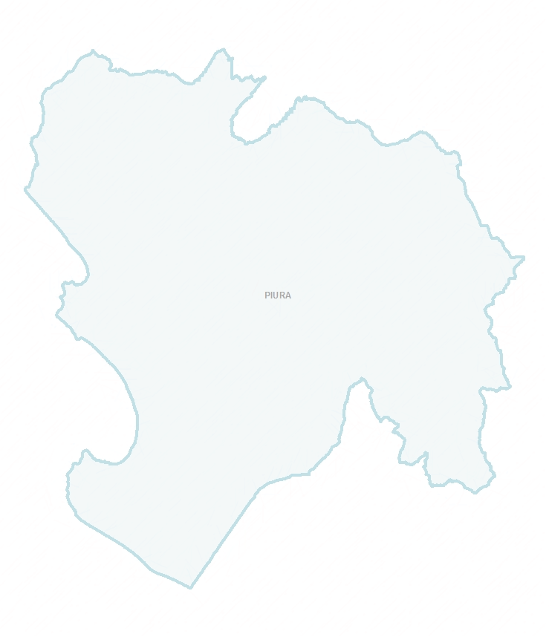
REGIÓN PIURA
10 %
13%
RESULTADO NACIONAL
GOBIERNO REGIONAL DE PIURA
30%
0%
Objetivo Estratégico 4.
Objetivo Estratégico 1.
35%
Fortalecer la capacidad para la recuperación física, económica y social.
Desarrollar el conocimiento del riesgo.
Objetivo Estratégico 2.
20%
Objetivo Estratégico 5.
Evitar y reducir las condiciones de riesgo de los medios de vida de la población con un enfoque territorial.
26%
Fortalecer las capacidades institucionales para el desarrollo de la gestión del riesgo de desastres.
Objetivo Estratégico 3.
74%
25%
Objetivo Estratégico 6.
Desarrollar capacidad de respuesta ante emergencias y desastres.
Fortalecer la capacidad de la población y sociedad organizada para el desarrollo de una cultura de prevención.

Slide 88
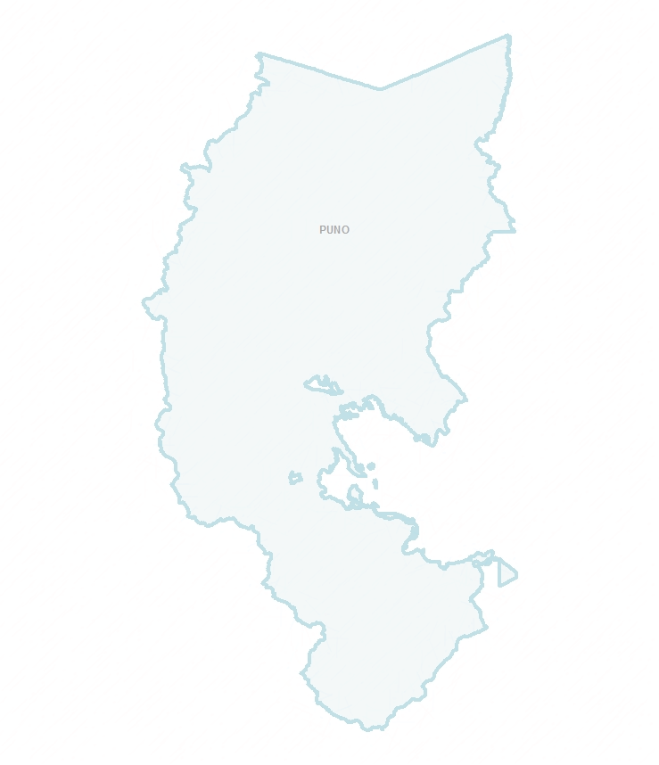
PUNO
10 %
13 %
RESULTADO NACIONAL
30 %
GOBIERNO REGIONAL DE PUNO
Objetivo Estratégico 1.
95%
40%
Objetivo Estratégico 4.
Desarrollar el conocimiento del riesgo.
Fortalecer la capacidad para la recuperación física, económica y social.
Objetivo Estratégico 2.
0%
24%
Objetivo Estratégico 5.
Evitar y reducir las condiciones de riesgo de los medios de vida de la población con un enfoque territorial.
Fortalecer las capacidades institucionales para el desarrollo de la gestión del riesgo de desastres.
Objetivo Estratégico 3.
20%
0%
Objetivo Estratégico 6.
Desarrollar capacidad de respuesta ante emergencias y desastres.
Fortalecer la capacidad de la población y sociedad organizada para el desarrollo de una cultura de prevención.

Slide 89
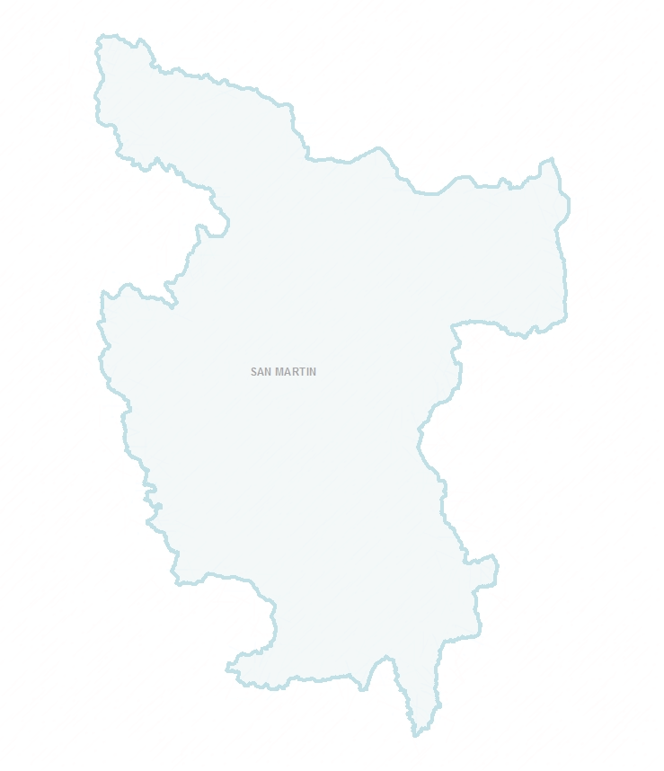
SAN MARTIN: Nivel Regional
10 %
13%
GOBIERNO REGIONAL
DE SAN MARTÍN
RESULTADO NACIONAL
20%
Objetivo Estratégico 1.
54%
12%
Objetivo Estratégico 4.
Desarrollar el conocimiento del riesgo.
Fortalecer la capacidad para la recuperación física, económica y social.
Objetivo Estratégico 2.
1%
29%
Objetivo Estratégico 5.
Evitar y reducir las condiciones de riesgo de los medios de vida de la población con un enfoque territorial.
Fortalecer las capacidades institucionales para el desarrollo de la gestión del riesgo de desastres.
Objetivo Estratégico 3.
24%
0%
Objetivo Estratégico 6.
Desarrollar capacidad de respuesta ante emergencias y desastres.
Fortalecer la capacidad de la población y sociedad organizada para el desarrollo de una cultura de prevención.

Slide 90
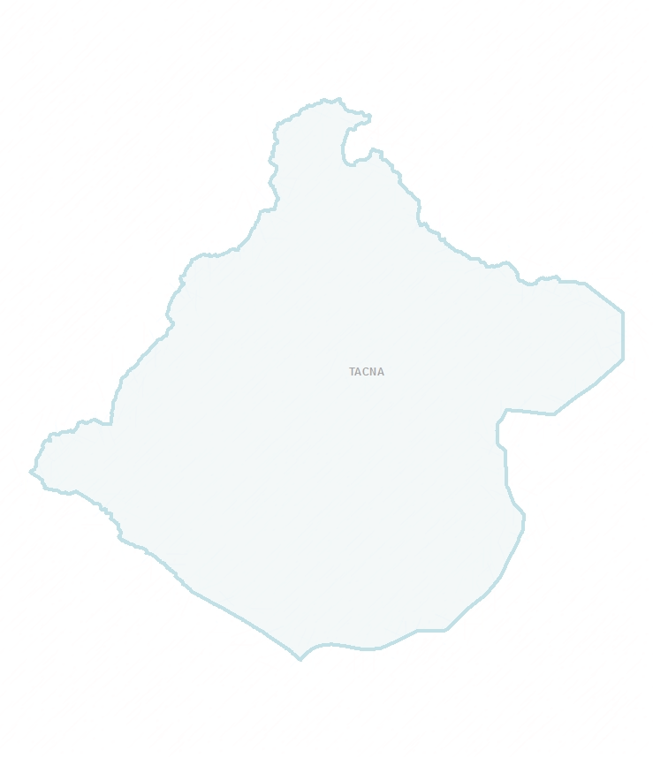
TACNA
11 %
13%
RESULTADO NACIONAL
47%
GOBIERNO REGIONAL DE TACNA
Objetivo Estratégico 1.
19%
79%
Objetivo Estratégico 4.
Desarrollar el conocimiento del riesgo.
Fortalecer la capacidad para la recuperación física, económica y social.
Objetivo Estratégico 2.
14%
48%
Objetivo Estratégico 5.
Evitar y reducir las condiciones de riesgo de los medios de vida de la población con un enfoque territorial.
Fortalecer las capacidades institucionales para el desarrollo de la gestión del riesgo de desastres.
Objetivo Estratégico 3.
53%
67%
Objetivo Estratégico 6.
Desarrollar capacidad de respuesta ante emergencias y desastres.
Fortalecer la capacidad de la población y sociedad organizada para el desarrollo de una cultura de prevención.

Slide 91
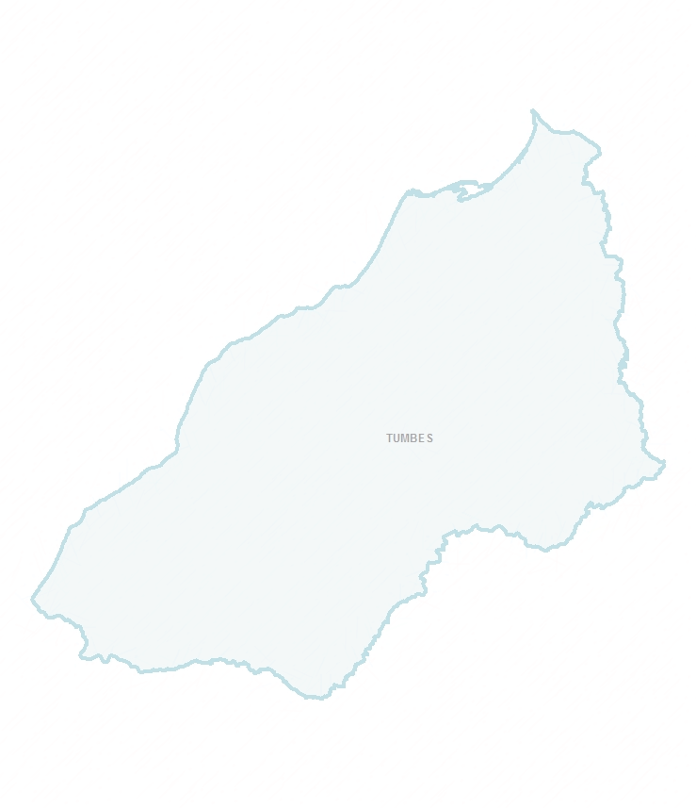
TUMBES
13 %
13%
RESULTADO NACIONAL
28%
GOBIERNO REGIONAL DE TUMBES
Objetivo Estratégico 1.
69%
8%
Objetivo Estratégico 4.
Desarrollar el conocimiento del riesgo.
Fortalecer la capacidad para la recuperación física, económica y social.
Objetivo Estratégico 2.
10%
27%
Objetivo Estratégico 5.
Evitar y reducir las condiciones de riesgo de los medios de vida de la población con un enfoque territorial.
Fortalecer las capacidades institucionales para el desarrollo de la gestión del riesgo de desastres.
Objetivo Estratégico 3.
42%
12%
Objetivo Estratégico 6.
Desarrollar capacidad de respuesta ante emergencias y desastres.
Fortalecer la capacidad de la población y sociedad organizada para el desarrollo de una cultura de prevención.

Slide 92

UCAYALI
10 %
13%
RESULTADO NACIONAL
29%
GOBIERNO REGIONAL DE UCAYALI
Objetivo Estratégico 1.
9%
0%
Objetivo Estratégico 4.
Desarrollar el conocimiento del riesgo.
Fortalecer la capacidad para la recuperación física, económica y social.
Objetivo Estratégico 2.
22%
46%
Objetivo Estratégico 5.
Evitar y reducir las condiciones de riesgo de los medios de vida de la población con un enfoque territorial.
Fortalecer las capacidades institucionales para el desarrollo de la gestión del riesgo de desastres.
Objetivo Estratégico 3.
50%
45%
Objetivo Estratégico 6.
Desarrollar capacidad de respuesta ante emergencias y desastres.
Fortalecer la capacidad de la población y sociedad organizada para el desarrollo de una cultura de prevención.

Slide 93
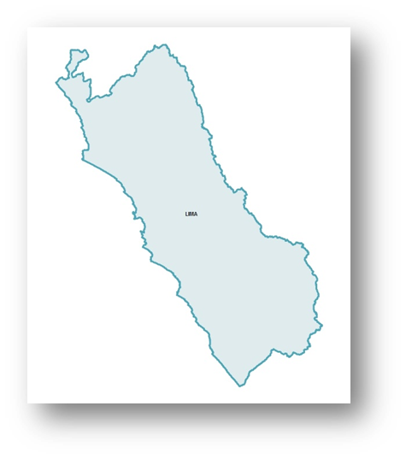
LIMA
6 %
8 %
10%
13%
LIMA METROPOLITANA
RESULTADO NACIONAL
O.E.1
DESARROLLAR EL CONOCIMIENTO DEL RIESGO
O.E.2
EVITAR Y REDUCIR LAS CONDICIONES DE RIESGO DE LOS MEDIOS DE VIDA DE LA POBLACIÓN CON UN ENFOQUE TERRITORIAL
O.E.3.
DESARROLLAR CAPACIDAD DE RESPUESTA ANTE EMERGENCIAS Y DESASTRES
O.E.4
FORTALECER LA CAPACIDAD PARA LA RECUPERACIÓN FÍSICA, ECONÓMICA Y SOCIAL
O.E.5
FORTALECER LAS CAPACIDADES INSTITUCIONALES PARA EL DESARROLLO DE LA GESTIÓN DEL RIESGO DE DESASTRES
O.E.6
FORTALECER LA PARTICIPACIÓN DE LA POBLACIÓN Y SOCIEDAD RGANIZADA PARA EL DESARROLLO DE UNA CULTURA DE PREVENCIÓN
PROMEDIO
ENTIDAD
Total Distritos 43 y 51 Universidades

Slide 94
LIMA
6 %
8 %
10%
13%
LIMA METROPOLITANA
RESULTADO NACIONAL
O.E.1
DESARROLLAR EL CONOCIMIENTO DEL RIESGO
O.E.2
EVITAR Y REDUCIR LAS CONDICIONES DE RIESGO DE LOS MEDIOS DE VIDA DE LA POBLACIÓN CON UN ENFOQUE TERRITORIAL
O.E.3.
DESARROLLAR CAPACIDAD DE RESPUESTA ANTE EMERGENCIAS Y DESASTRES
O.E.4
FORTALECER LA CAPACIDAD PARA LA RECUPERACIÓN FÍSICA, ECONÓMICA Y SOCIAL
O.E.5
FORTALECER LAS CAPACIDADES INSTITUCIONALES PARA EL DESARROLLO DE LA GESTIÓN DEL RIESGO DE DESASTRES
O.E.6
FORTALECER LA PARTICIPACIÓN DE LA POBLACIÓN Y SOCIEDAD RGANIZADA PARA EL DESARROLLO DE UNA CULTURA DE PREVENCIÓN
PROMEDIO
ENTIDAD
Total Distritos 43 y 51 Universidades

Slide 95
LIMA
6 %
8 %
10%
13%
LIMA METROPOLITANA
RESULTADO NACIONAL
O.E.1
DESARROLLAR EL CONOCIMIENTO DEL RIESGO
O.E.2
EVITAR Y REDUCIR LAS CONDICIONES DE RIESGO DE LOS MEDIOS DE VIDA DE LA POBLACIÓN CON UN ENFOQUE TERRITORIAL
O.E.3.
DESARROLLAR CAPACIDAD DE RESPUESTA ANTE EMERGENCIAS Y DESASTRES
O.E.4
FORTALECER LA CAPACIDAD PARA LA RECUPERACIÓN FÍSICA, ECONÓMICA Y SOCIAL
O.E.5
FORTALECER LAS CAPACIDADES INSTITUCIONALES PARA EL DESARROLLO DE LA GESTIÓN DEL RIESGO DE DESASTRES
O.E.6
FORTALECER LA PARTICIPACIÓN DE LA POBLACIÓN Y SOCIEDAD RGANIZADA PARA EL DESARROLLO DE UNA CULTURA DE PREVENCIÓN
PROMEDIO
ENTIDAD
Total Distritos 43 y 51 Universidades

Slide 96
LIMA
6 %
8 %
10%
13%
LIMA METROPOLITANA
RESULTADO NACIONAL
O.E.1
DESARROLLAR EL CONOCIMIENTO DEL RIESGO
O.E.2
EVITAR Y REDUCIR LAS CONDICIONES DE RIESGO DE LOS MEDIOS DE VIDA DE LA POBLACIÓN CON UN ENFOQUE TERRITORIAL
O.E.3.
DESARROLLAR CAPACIDAD DE RESPUESTA ANTE EMERGENCIAS Y DESASTRES
O.E.4
FORTALECER LA CAPACIDAD PARA LA RECUPERACIÓN FÍSICA, ECONÓMICA Y SOCIAL
O.E.5
FORTALECER LAS CAPACIDADES INSTITUCIONALES PARA EL DESARROLLO DE LA GESTIÓN DEL RIESGO DE DESASTRES
O.E.6
FORTALECER LA PARTICIPACIÓN DE LA POBLACIÓN Y SOCIEDAD RGANIZADA PARA EL DESARROLLO DE UNA CULTURA DE PREVENCIÓN
PROMEDIO
ENTIDAD
Total Distritos 43 y 51 Universidades

Slide 97
LIMA
6 %
8 %
10%
13%
LIMA METROPOLITANA
RESULTADO NACIONAL
O.E.1
DESARROLLAR EL CONOCIMIENTO DEL RIESGO
O.E.2
EVITAR Y REDUCIR LAS CONDICIONES DE RIESGO DE LOS MEDIOS DE VIDA DE LA POBLACIÓN CON UN ENFOQUE TERRITORIAL
O.E.3.
DESARROLLAR CAPACIDAD DE RESPUESTA ANTE EMERGENCIAS Y DESASTRES
O.E.4
FORTALECER LA CAPACIDAD PARA LA RECUPERACIÓN FÍSICA, ECONÓMICA Y SOCIAL
O.E.5
FORTALECER LAS CAPACIDADES INSTITUCIONALES PARA EL DESARROLLO DE LA GESTIÓN DEL RIESGO DE DESASTRES
O.E.6
FORTALECER LA PARTICIPACIÓN DE LA POBLACIÓN Y SOCIEDAD RGANIZADA PARA EL DESARROLLO DE UNA CULTURA DE PREVENCIÓN
PROMEDIO
ENTIDAD
Total Distritos 43 y 51 Universidades

Slide 98
LIMA
6 %
8 %
10%
13%
LIMA METROPOLITANA
RESULTADO NACIONAL
O.E.1
DESARROLLAR EL CONOCIMIENTO DEL RIESGO
O.E.2
EVITAR Y REDUCIR LAS CONDICIONES DE RIESGO DE LOS MEDIOS DE VIDA DE LA POBLACIÓN CON UN ENFOQUE TERRITORIAL
O.E.3.
DESARROLLAR CAPACIDAD DE RESPUESTA ANTE EMERGENCIAS Y DESASTRES
O.E.4
FORTALECER LA CAPACIDAD PARA LA RECUPERACIÓN FÍSICA, ECONÓMICA Y SOCIAL
O.E.5
FORTALECER LAS CAPACIDADES INSTITUCIONALES PARA EL DESARROLLO DE LA GESTIÓN DEL RIESGO DE DESASTRES
O.E.6
FORTALECER LA PARTICIPACIÓN DE LA POBLACIÓN Y SOCIEDAD RGANIZADA PARA EL DESARROLLO DE UNA CULTURA DE PREVENCIÓN
PROMEDIO
ENTIDAD
Total Distritos 43 y 51 Universidades

Slide 99
LIMA
6 %
8 %
10%
13%
LIMA METROPOLITANA
RESULTADO NACIONAL
O.E.1
DESARROLLAR EL CONOCIMIENTO DEL RIESGO
O.E.2
EVITAR Y REDUCIR LAS CONDICIONES DE RIESGO DE LOS MEDIOS DE VIDA DE LA POBLACIÓN CON UN ENFOQUE TERRITORIAL
O.E.3.
DESARROLLAR CAPACIDAD DE RESPUESTA ANTE EMERGENCIAS Y DESASTRES
O.E.4
FORTALECER LA CAPACIDAD PARA LA RECUPERACIÓN FÍSICA, ECONÓMICA Y SOCIAL
O.E.5
FORTALECER LAS CAPACIDADES INSTITUCIONALES PARA EL DESARROLLO DE LA GESTIÓN DEL RIESGO DE DESASTRES
O.E.6
FORTALECER LA PARTICIPACIÓN DE LA POBLACIÓN Y SOCIEDAD RGANIZADA PARA EL DESARROLLO DE UNA CULTURA DE PREVENCIÓN
PROMEDIO
ENTIDAD
Total Distritos 43 y 51 Universidades

Slide 100
MINISTERIOS
19 %
RESULTADO NACIONAL
13 %
O.E.1
DESARROLLAR EL CONOCIMIENTO DEL RIESGO
O.E.2
EVITAR Y REDUCIR LAS CONDICIONES DE RIESGO DE LOS MEDIOS DE VIDA DE LA POBLACIÓN CON UN ENFOQUE TERRITORIAL
O.E.3
DESARROLLAR CAPACIDAD DE RESPUESTA ANTE EMERGENCIAS Y DESASTRES
O.E.4
FORTALECER LA CAPACIDAD PARA LA RECUPERACIÓN FÍSICA, ECONÓMICA Y SOCIAL
O.E.5
FORTALECER LAS CAPACIDADES INSTITUCIONALES PARA EL DESARROLLO DE LA GESTIÓN DEL RIESGO DE DESASTRES
O.E.6
FORTALECER LA PARTICIPACIÓN DE LA POBLACIÓN Y SOCIEDAD RGANIZADA PARA EL DESARROLLO DE UNA CULTURA DE PREVENCIÓN
PROMEDIO
ENTIDAD
PROMEDIO
PROMEDIO
PROMEDIO
PROMEDIO
PROMEDIO
PROMEDIO
PROMEDIO
Total Ministerios 18

Slide 101
MINISTERIOS
19 %
RESULTADO NACIONAL
13 %
O.E.1
DESARROLLAR EL CONOCIMIENTO DEL RIESGO
O.E.2
EVITAR Y REDUCIR LAS CONDICIONES DE RIESGO DE LOS MEDIOS DE VIDA DE LA POBLACIÓN CON UN ENFOQUE TERRITORIAL
O.E.3
DESARROLLAR CAPACIDAD DE RESPUESTA ANTE EMERGENCIAS Y DESASTRES
O.E.4
FORTALECER LA CAPACIDAD PARA LA RECUPERACIÓN FÍSICA, ECONÓMICA Y SOCIAL
O.E.5
FORTALECER LAS CAPACIDADES INSTITUCIONALES PARA EL DESARROLLO DE LA GESTIÓN DEL RIESGO DE DESASTRES
O.E.6
FORTALECER LA PARTICIPACIÓN DE LA POBLACIÓN Y SOCIEDAD RGANIZADA PARA EL DESARROLLO DE UNA CULTURA DE PREVENCIÓN
PROMEDIO
ENTIDAD
PROMEDIO
PROMEDIO
PROMEDIO
PROMEDIO
PROMEDIO
PROMEDIO
PROMEDIO
Total Ministerios 18

Slide 102
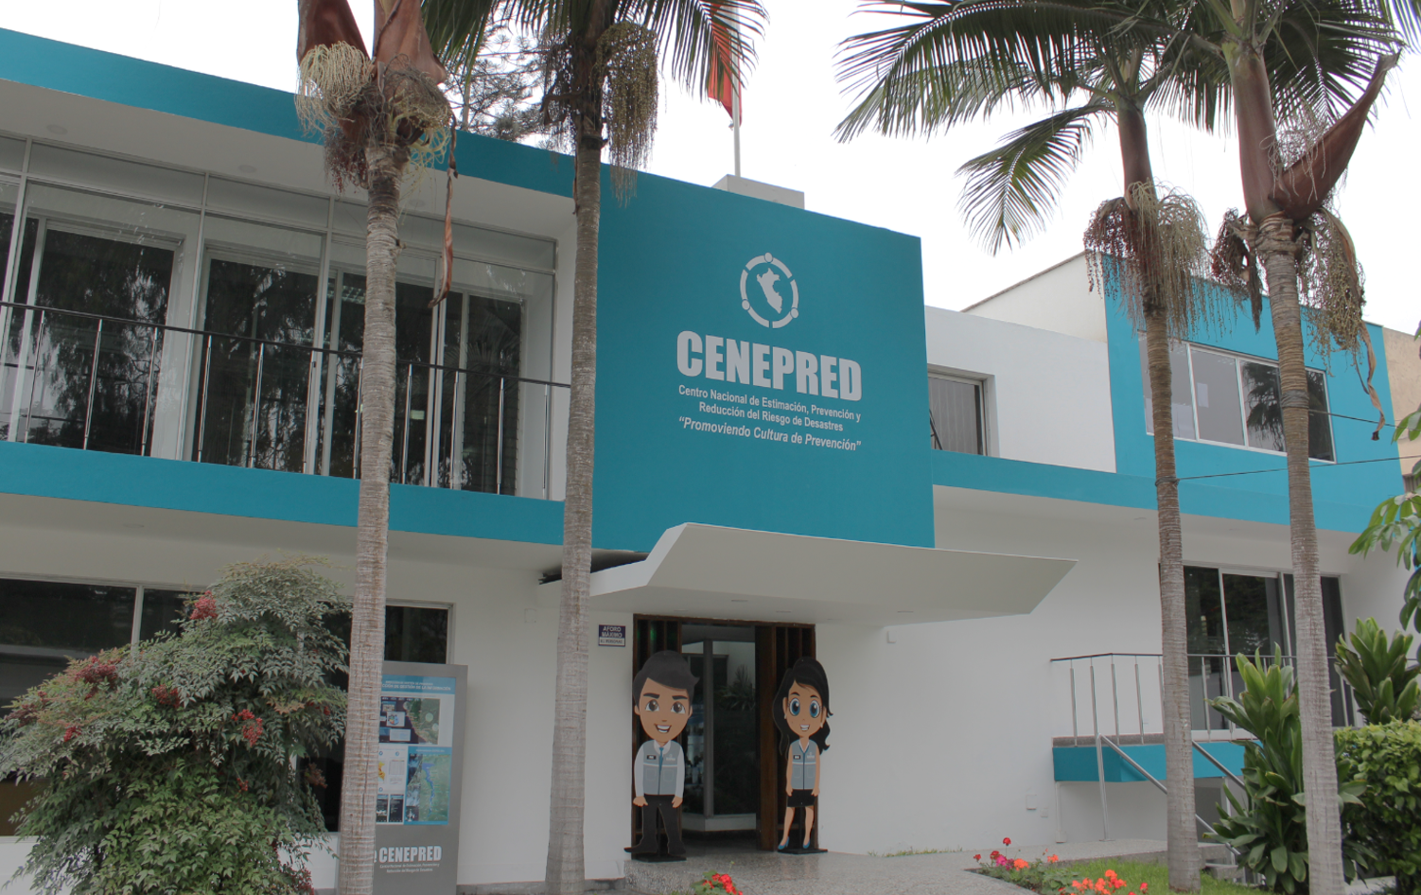
GRACIAS

